Slide 1
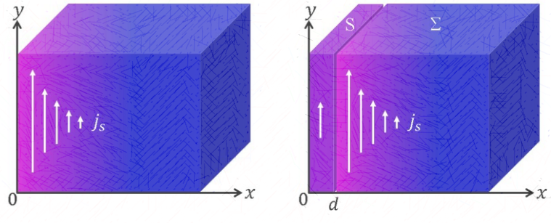
OHO2024
超伝導加速空洞における
積層薄膜技術の原理と最前線
KEK iCASA
久保 毅幸
くぼ たかゆき

Slide 2
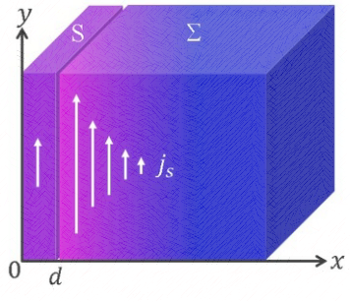
1. はじめに
積層薄膜構造は、
土台となるバルクの超伝導体(Σ)の上に
10 nm程度の薄い絶縁層（I）を挟んで
100 nm程度の厚みの超伝導薄膜（S）
を載せた構造 (SIΣ構造)である。
Nb₃Sn, NbN, NbTiN, MgB₂ etc
Nb
1: 5分
超伝導加速空洞の内面にこの構造を導入することで加速性能の大幅な向上が可能になると期待されている。

Slide 3
1. はじめに
この講義では、積層薄膜構造のアイデアを「最短距離」で理解することを目指す。
超伝導の予備知識は要求しない。

Slide 4
1. はじめに
この講義では、積層薄膜構造のアイデアを「最短距離」で理解することを目指す。
超伝導の予備知識は要求しない。
積層薄膜構造のエッセンスは、超伝導の最も初等的な理論、ロンドン理論だけで理解できる。補足のため、BCS理論に基づくもう少し定量的な結果も同時に（天下り的に）与えるよう努める。

Slide 5
1. はじめに
この講義では、積層薄膜構造のアイデアを「最短距離」で理解することを目指す。
超伝導の予備知識は要求しない。
積層薄膜構造のエッセンスは、超伝導の最も初等的な理論、ロンドン理論だけで理解できる。補足のため、BCS理論に基づくもう少し定量的な結果も同時に（天下り的に）与えるよう努める。
内容は、詰め込みすぎないよう絞り込んだ。代わりに、講義中、実際に手を動かして簡単な計算（ロンドン方程式を解いたり次元を確認したり）をしてもらう時間を作ります。当てたりしないので安心して気楽にやって下さい！

Slide 6
1. はじめに
補足
スライド左上に と書かれているページは本講義のレベルを超えた詳細な計算を必要とする部分なので、雰囲気だけ分かってもらえれば良いと思っています。

Slide 7
1. はじめに
補足
スライド左上に と書かれているページは本講義のレベルを超えた詳細な計算を必要とする部分なので、雰囲気だけ分かってもらえれば良いと思っています。
途中、英語ばかりのスライドが混じっているところがありますが、それらは、2018年に北京で行った講義のスライドを貼り付けているところです。興味のある方は、ASSCA2018（@北京）の講義スライドも覗いてみて下さい。積層薄膜の解説は行っていませんが、他の話題について詳しく解説しています。

Slide 8
もくじ
はじめに
超伝導加速空洞概観
超伝導の基本と空洞性能の限界
積層薄膜構造

Slide 9
1: 5分
2.1: 5-6分
2.1 超伝導加速空洞

Slide 10
2.1 超伝導加速空洞
「加速空洞」: 真空の容器に数百MHzから数GHz程度の電磁波を入れ、その電場成分を使って荷電粒子を加速する装置。
「超伝導」: 詳しくは次章で説明する。当面の間は、物質が「超」を付けたくなる程に良い電気伝導率を示す現象だと思っておけば良い（直流では無限、マイクロ波など交流下では有限であるが、それでも数百MHzや数GHz程度であれば「超」を付けるに値する伝導率を示す）。
「超伝導加速空洞」:上の２つの言葉を組み合わせただけ。（少なくとも内壁が）超伝導を示す物質から作られた加速空洞のこと。

Slide 11
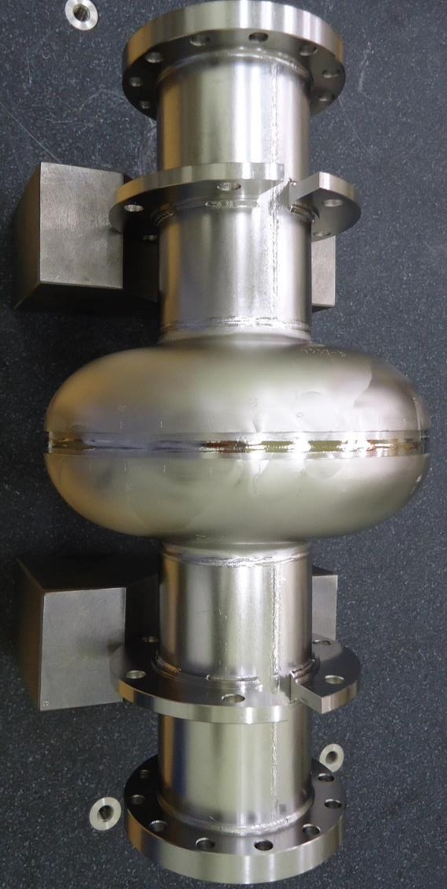

2.1 超伝導加速空洞
電子・陽電子加速用ニオブ製1.3GHz楕円空洞
ビームパイプ
$$約20cm$$
継ぎ目部分は
「赤道」
と呼ばれる
セル（楕円部分）
ビームパイプ

Slide 12
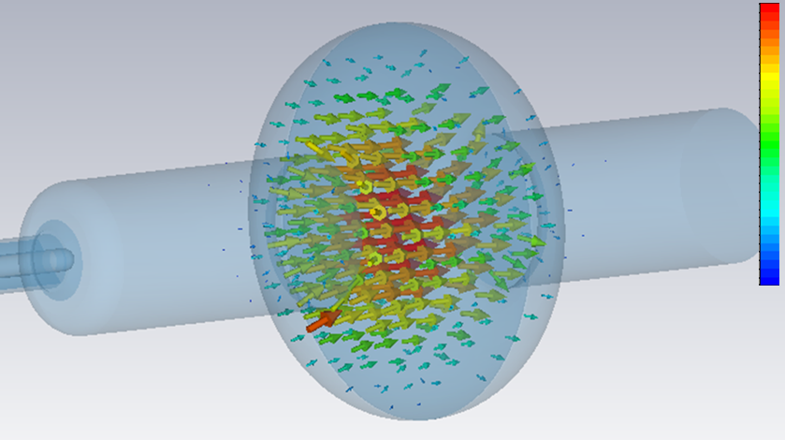
2.1 超伝導加速空洞
Electric field
空洞の楕円部分に入ってきた電子は、軸方向の電場によって加速される

Slide 13
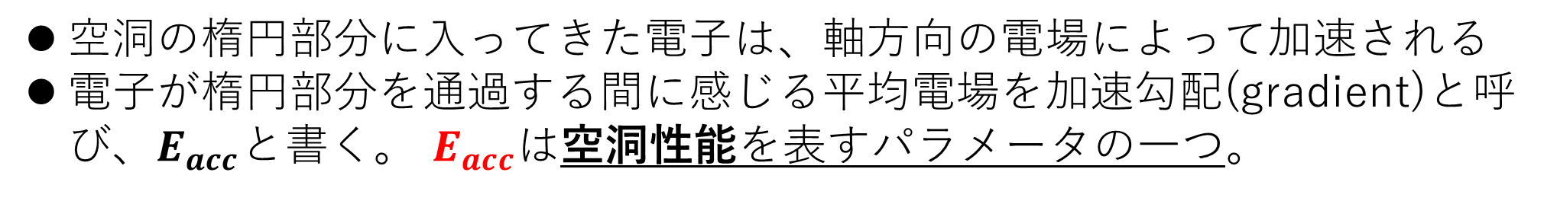
2.1 超伝導加速空洞
Electric field
空洞の楕円部分に入ってきた電子は、軸方向の電場によって加速される
電子が楕円部分を通過する間に感じる平均電場を加速勾配(gradient)と呼び、$E_{acc}$と書く。 $E_{acc}$は空洞性能を表すパラメータの一つ。

Slide 14
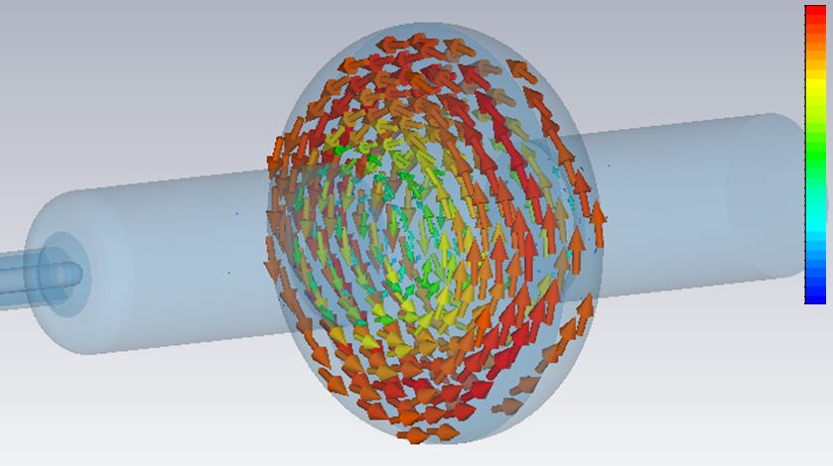
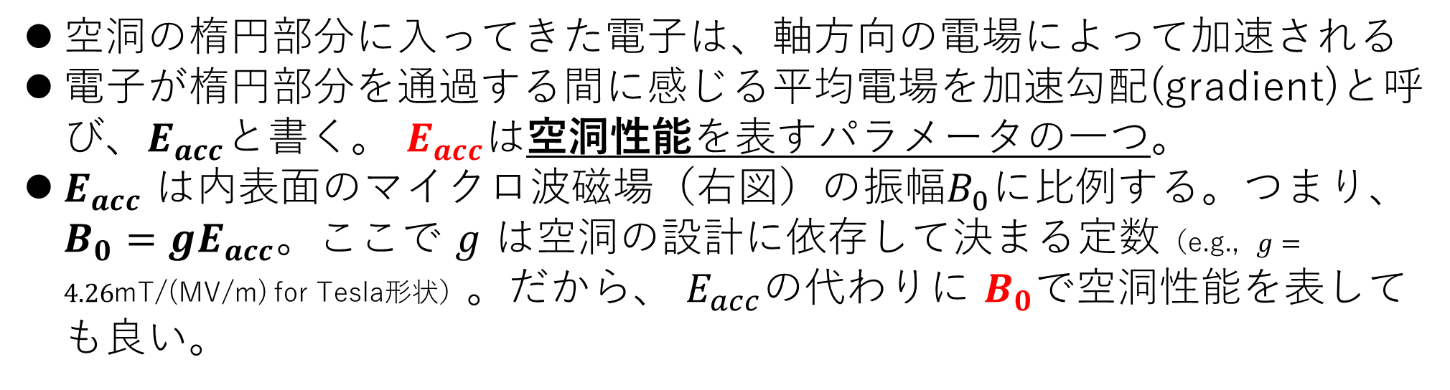
2.1 超伝導加速空洞
Electric field
Magnetic field
空洞の楕円部分に入ってきた電子は、軸方向の電場によって加速される
電子が楕円部分を通過する間に感じる平均電場を加速勾配(gradient)と呼び、$E_{acc}$と書く。 $E_{acc}$は空洞性能を表すパラメータの一つ。
$E_{acc}$ は内表面のマイクロ波磁場（右図）の振幅$B_{0}$に比例する。つまり、$B_{0}=gE_{acc}$。ここで $g$ は空洞の設計に依存して決まる定数（e.g., $g=4.26$mT/(MV/m) for Tesla形状）。だから、 $E_{acc}$の代わりに $B_{0}$で空洞性能を表しても良い。

Slide 15
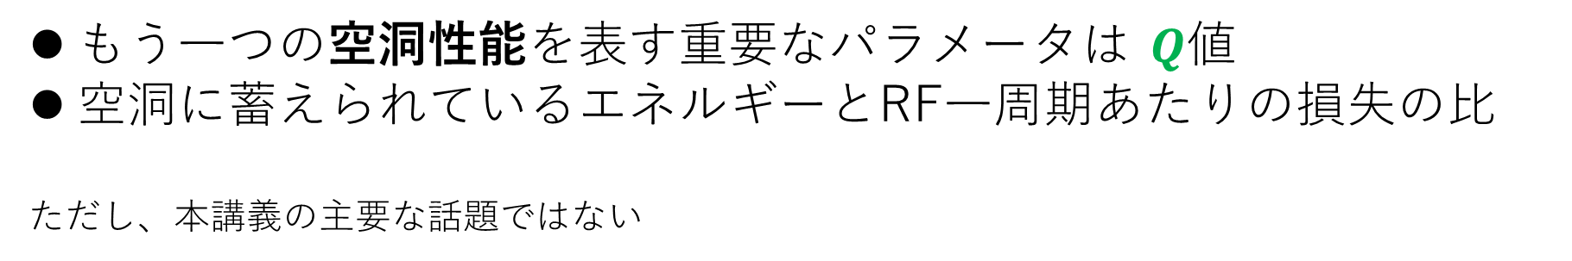
2.1 超伝導加速空洞
Electric field
Magnetic field
もう一つの空洞性能を表す重要なパラメータは $Q$値
空洞に蓄えられているエネルギーとRF一周期あたりの損失の比
ただし、本講義の主要な話題ではない

Slide 16
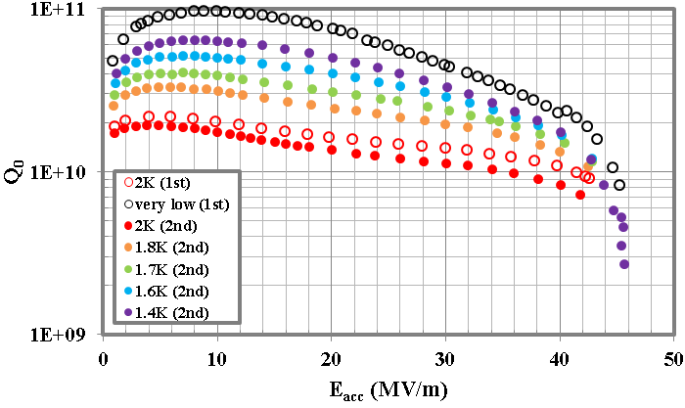
2.1 超伝導加速空洞
空洞性能は、こういうプロットを作ることで良く分かる
右上にいける空洞
が良い空洞

Slide 17
1: 5分
2.1: 5-6分
2.2: 5分
2.2 現在の超伝導ニオブ空洞の技術

Slide 18

ILC recipe
Materials
Fabrication
ここでは高加速勾配を得る代表的な処理方法である ILCレシピ
だけを紹介する。
1990年代に出来上がった処理手順である
Electropolishing(1)
(100-200μm)
Annealing
(750-900℃, 2-3hours)
Electropolishing(2)
(several μm)
High pressure rinsing
Assembling
Low-temperature baking
(100-140℃, 48hours)
Test cavity

Slide 19
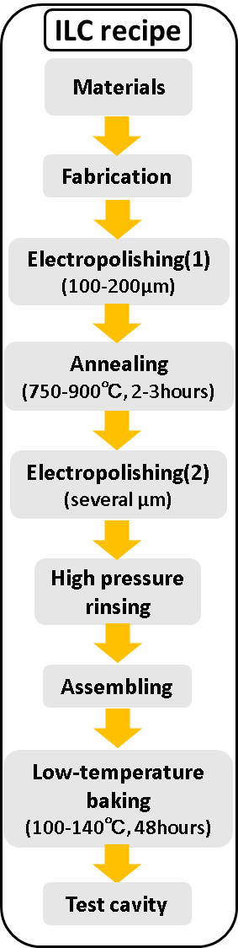
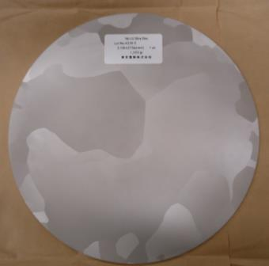
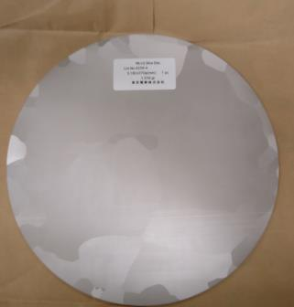
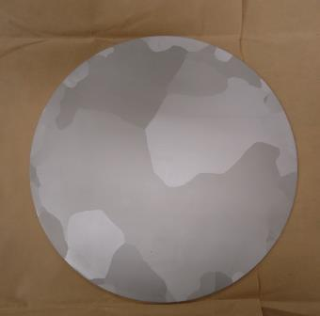
270 mm
1.5kg
Nb材
を購入
See also articles written by Nb vendors (in Japanese)
H. Umezawa, 低温工学, 52, 79,(2017)
T. Nagata, 低温工学, 52, 85,(2017)

Slide 20
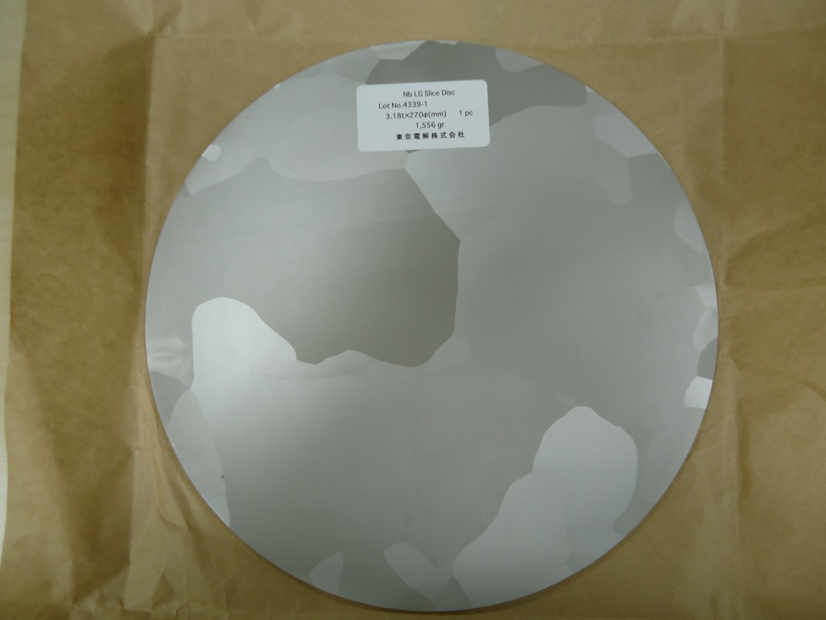
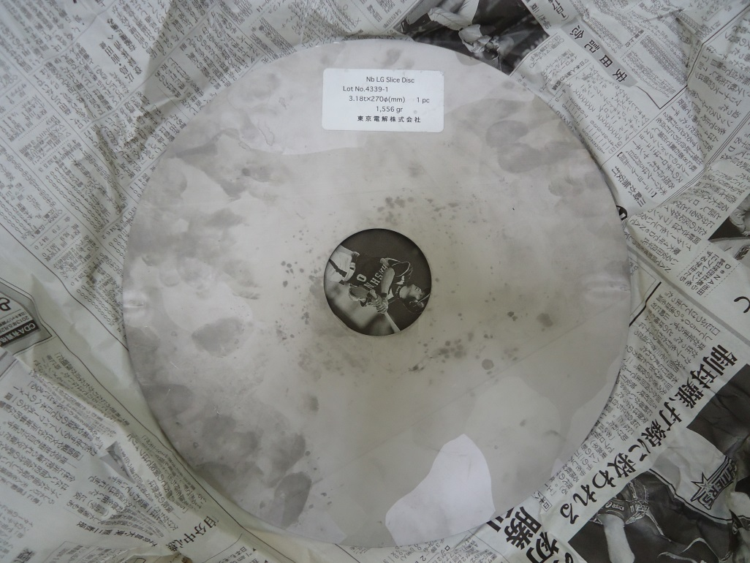
2.2 現在の超伝導ニオブ空洞の技術
高純度ニオブの円板
穴をあけてドーナツ状にする

Slide 21
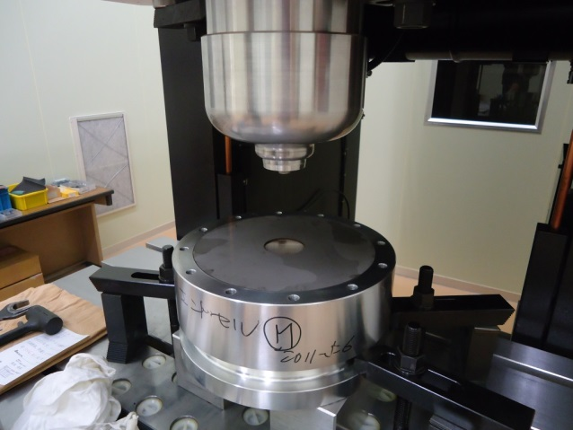
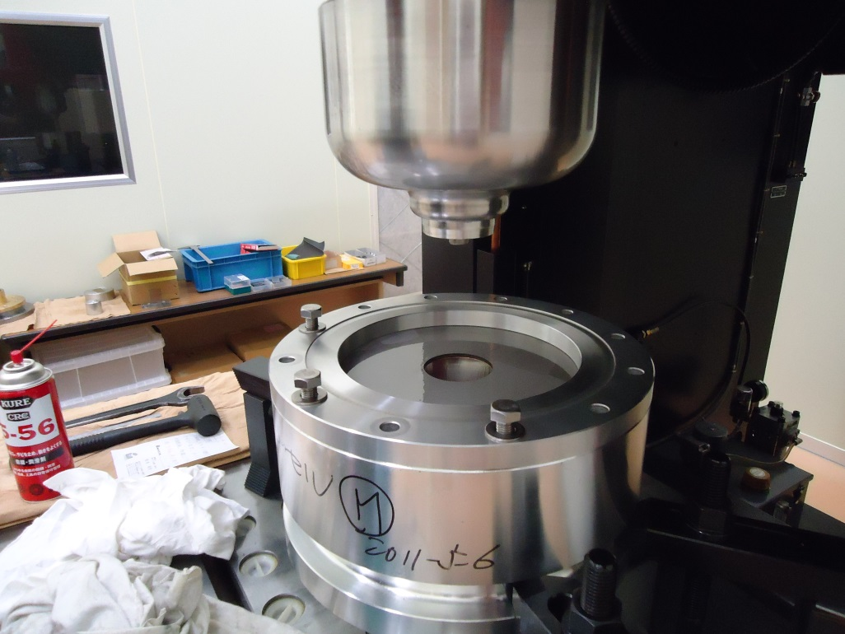
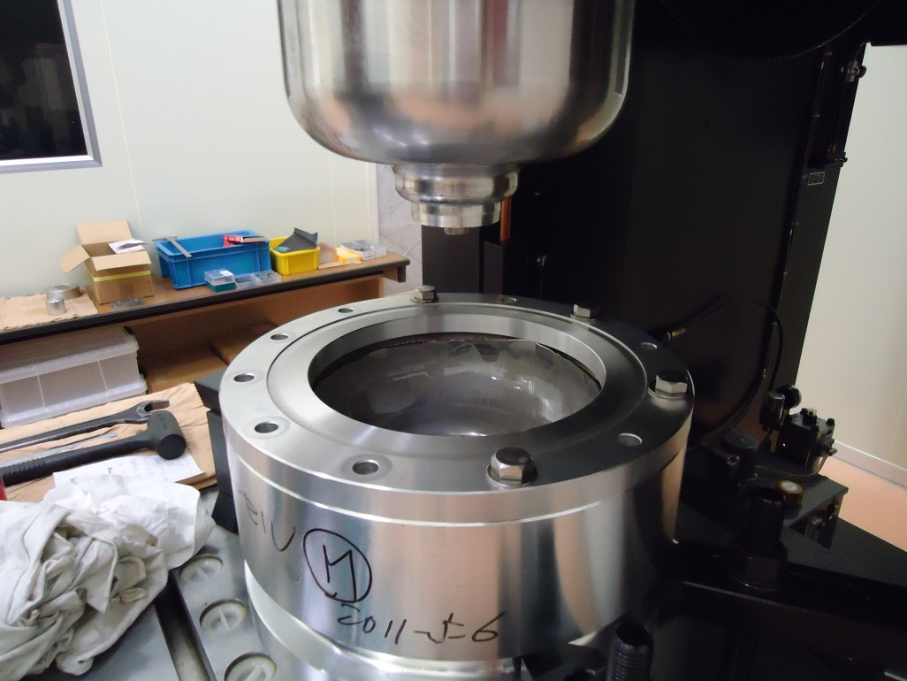
2.2 現在の超伝導ニオブ空洞の技術
ドーナツ状の円板をプレスして、お椀にする

Slide 22
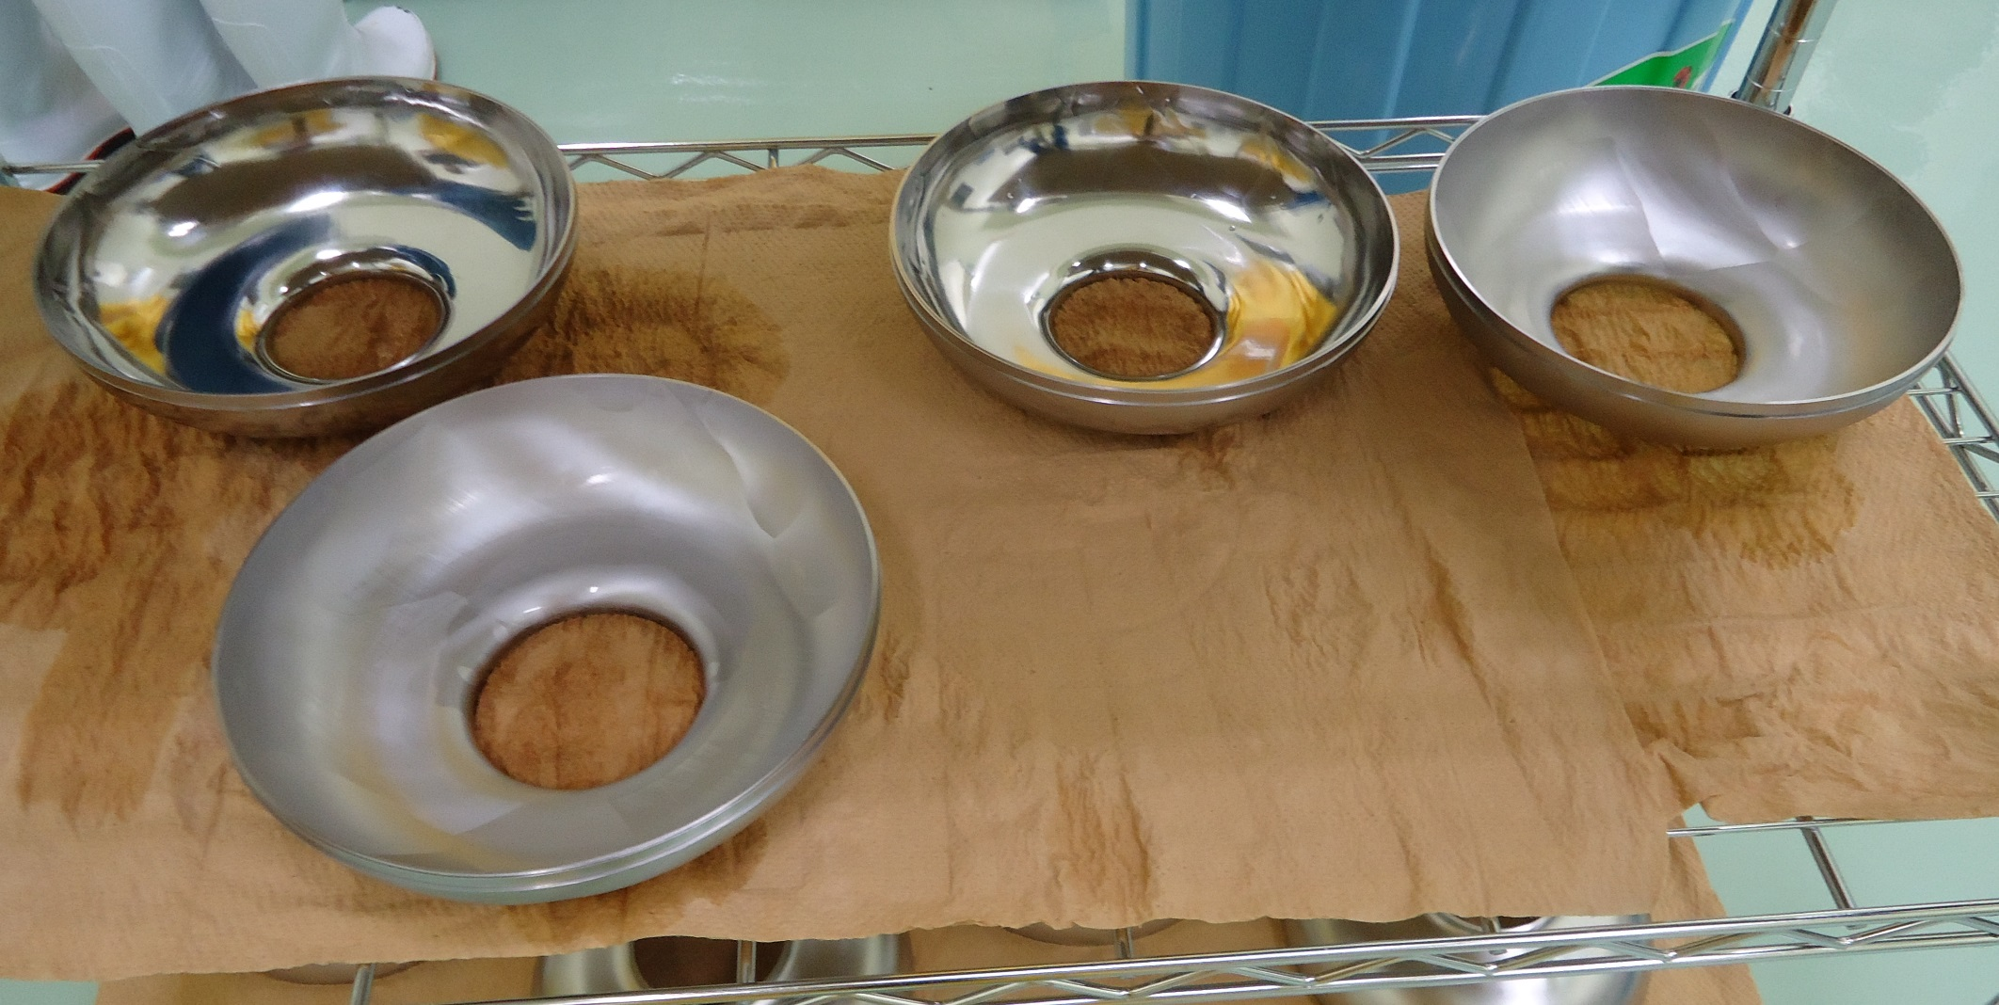
2.2 現在の超伝導ニオブ空洞の技術

Slide 23
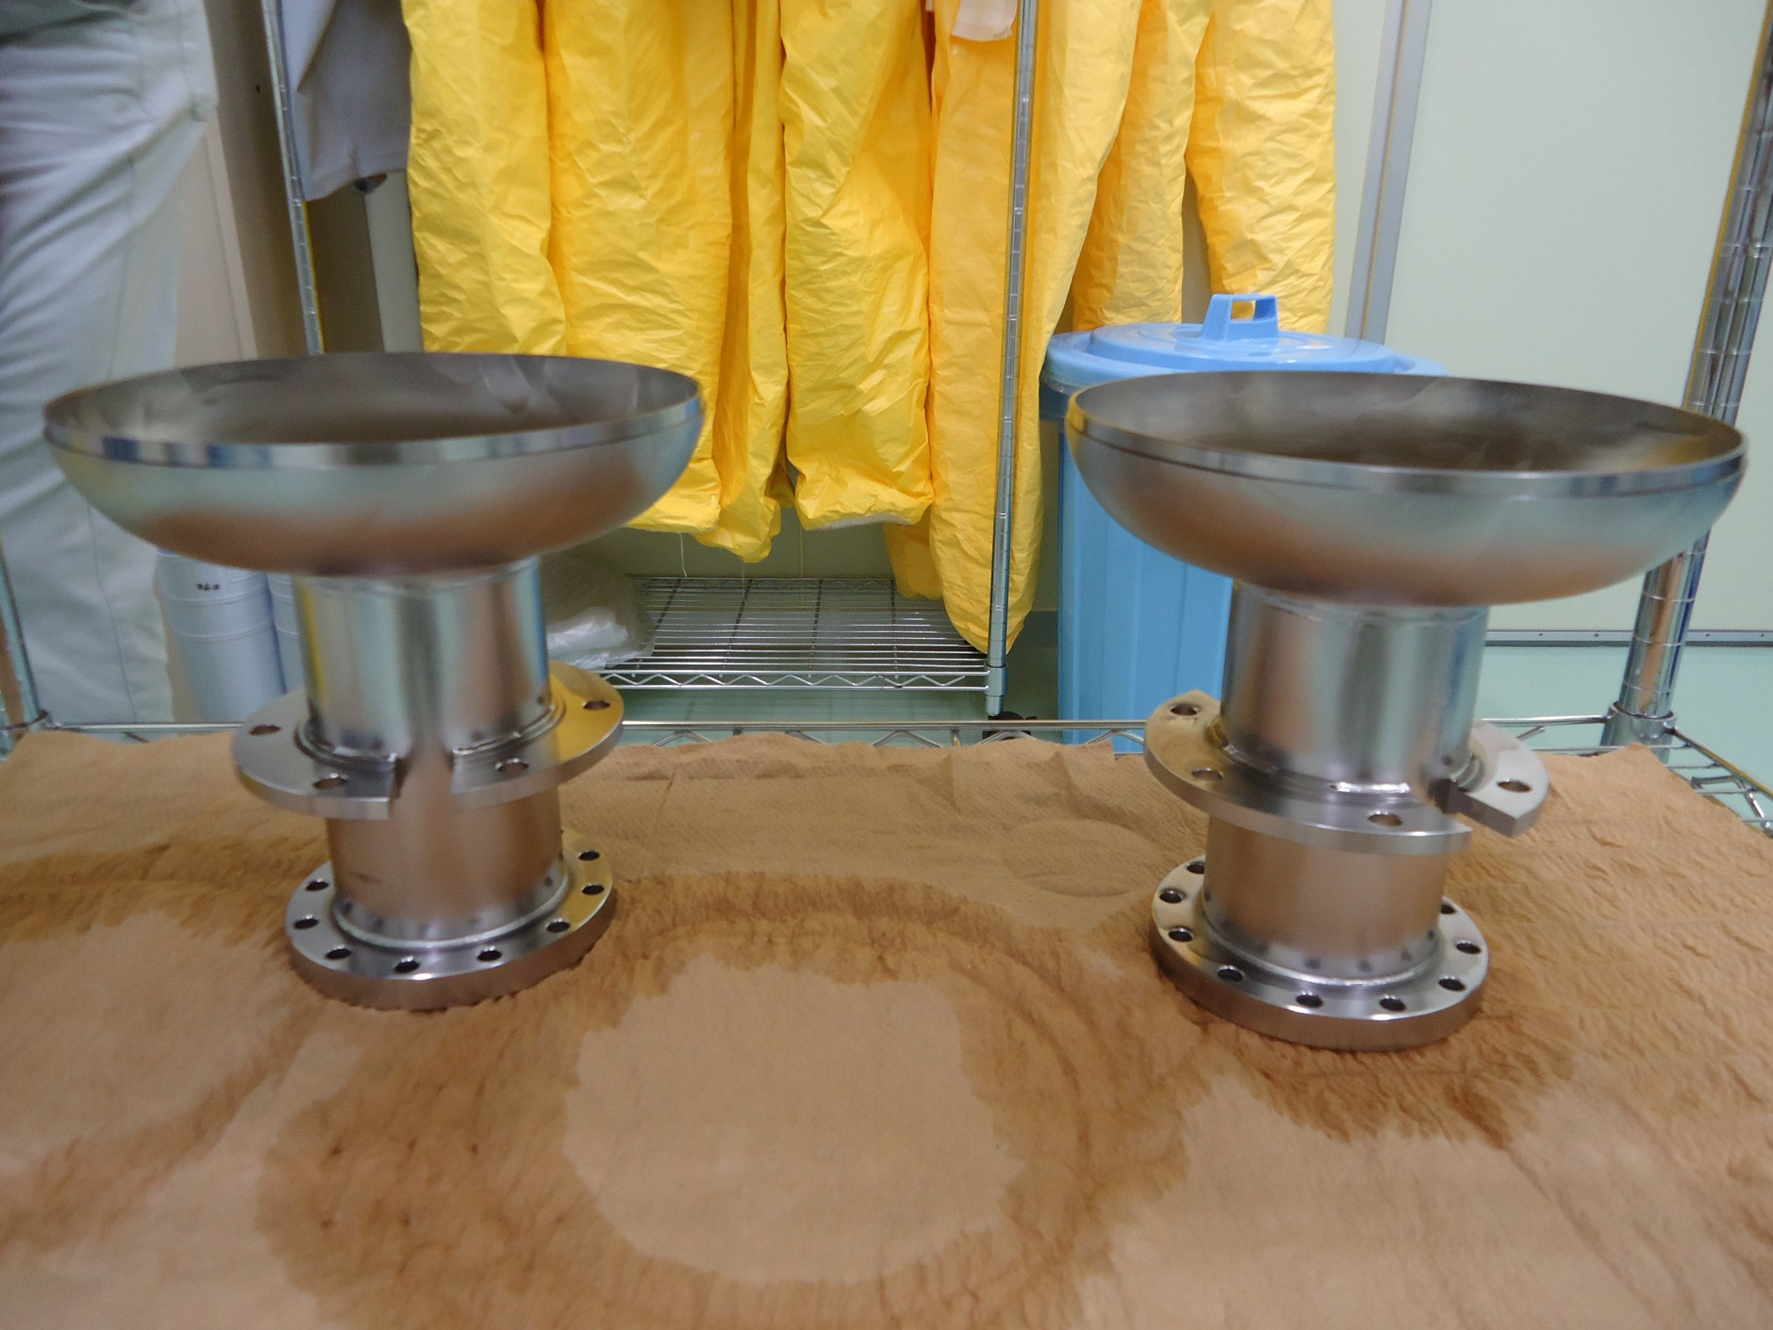
2.2 現在の超伝導ニオブ空洞の技術

Slide 24
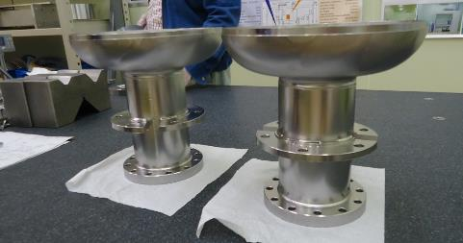
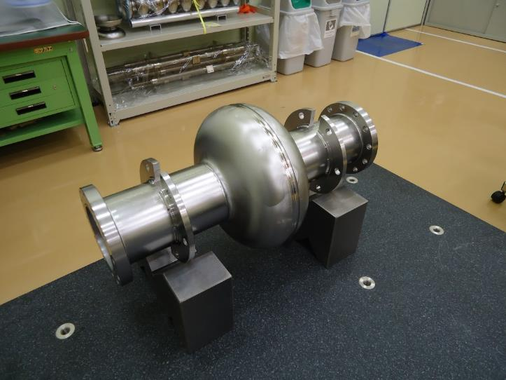
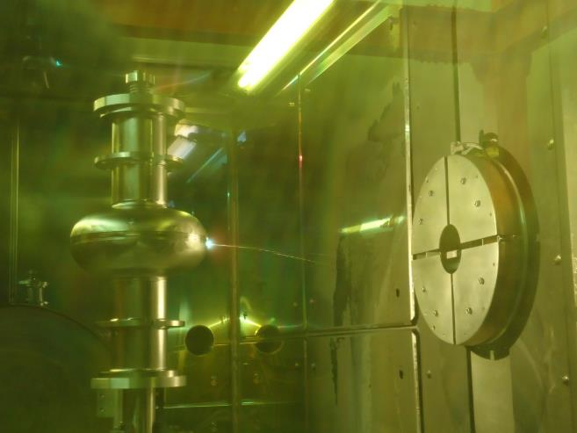
Electron gun
Electron beam

Slide 25
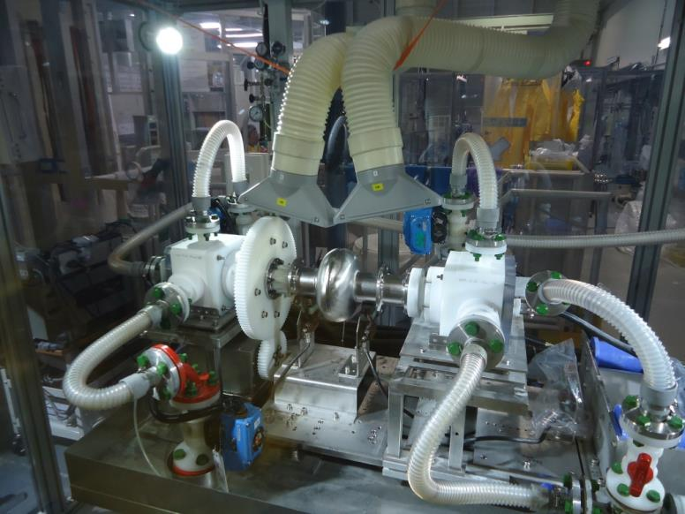
※Nbを陽極、純ｱﾙﾐﾆｳﾑを陰極として直流を流す。電解液には（9+1）の硫酸 、フッ化水素酸の混合溶液を用いる。 陽極のNbは酸化されNb₂O₅となる。この酸化膜は電解液中のHF, HFSO₃により溶解し研磨される。
[沢辺元明ILC 加速器・物理合同勉強会（May.10,2013）]

Slide 26
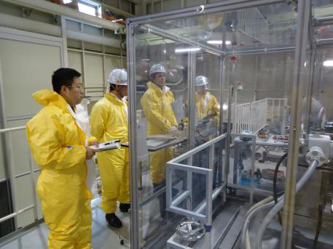
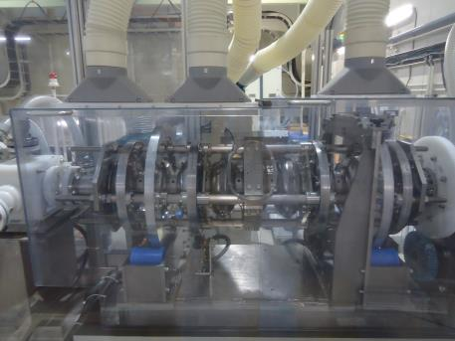
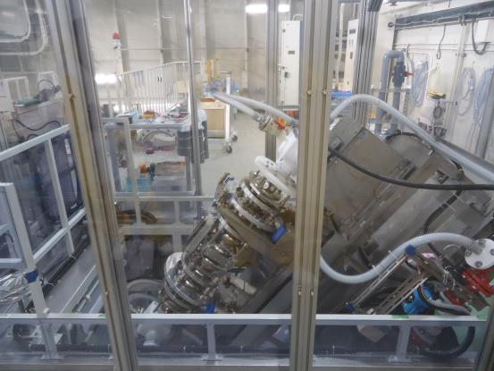
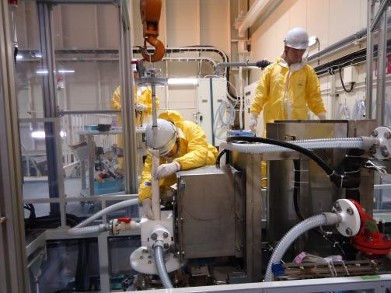

Slide 27
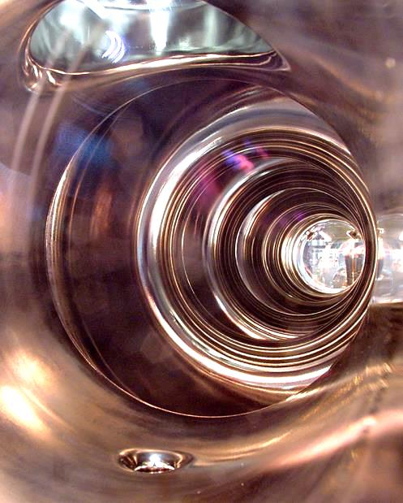

Slide 28
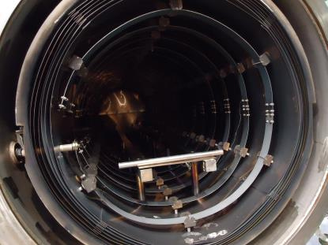
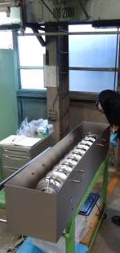
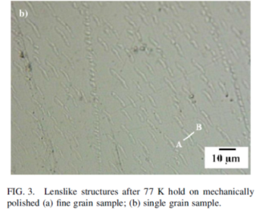
10^(-6) –
10^(0) Pa
水素を追い出す
水素化物の析出が原因と思われるQ値悪化現象が知られている。600-900℃の熱処理で予防・治療できる。
F. Barkov, A. Romanenko, and A. Grassellino,
Phys. Rev. ST Accel. And Beams 15, 122001 (2012)
J. Knoblock, “The Q disease in Superconducting Niobium RF Cavities,”
AIP Conference Proceedings 671, 133 (2003)

Slide 29
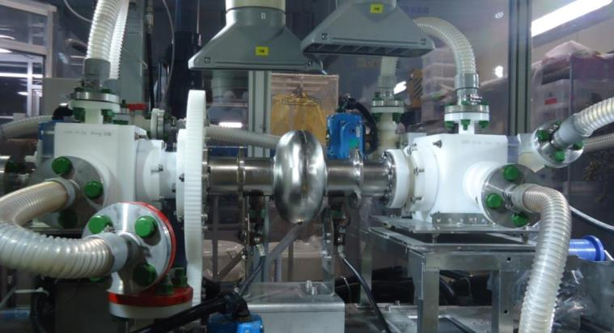

Slide 30
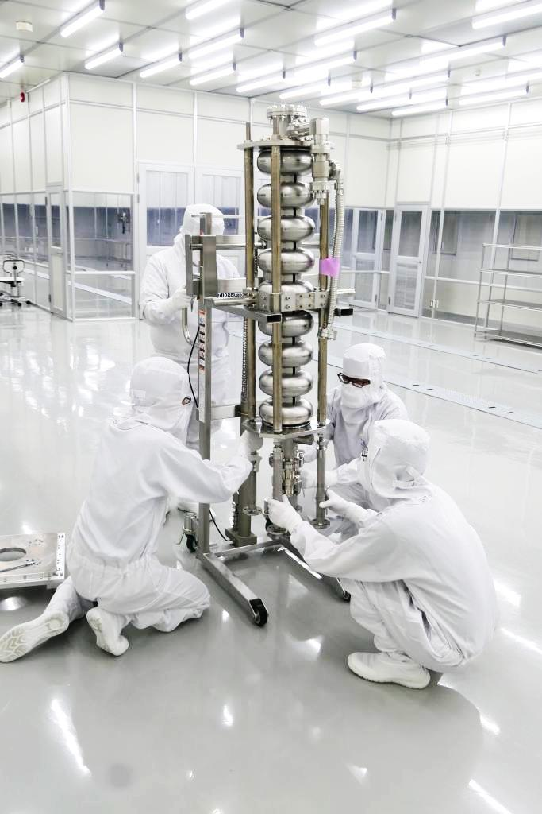
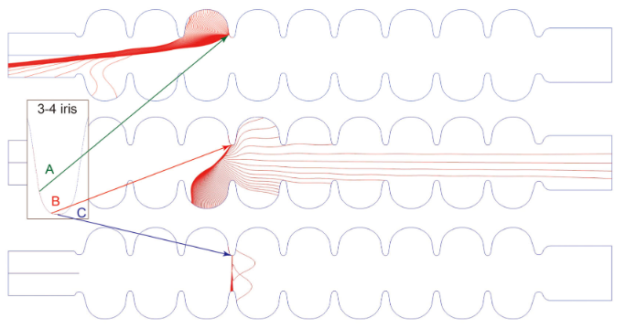
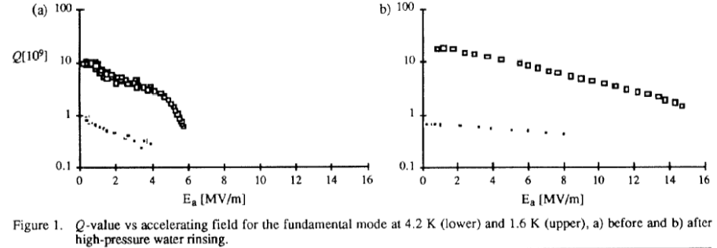
~10MPa
H. Sakai et al.,
Phys. Rev. Accel. Beams 22,022002 (2019)
Class 10
P. Bernard et al., In proceedings of EPAC1992, Berlin, Germany (1992)
Courtesy of Mathieu Omet (KEK)

Slide 31
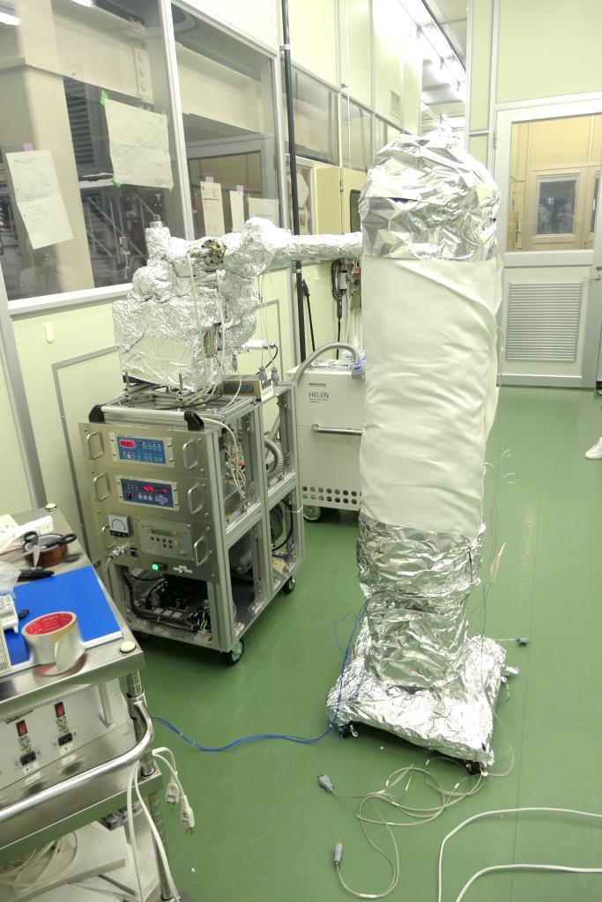
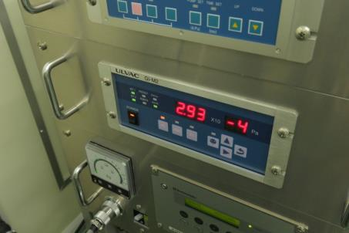
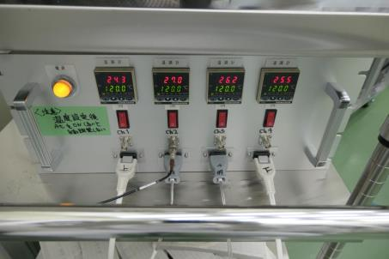
Courtesy of Mathieu Omet (KEK)
Courtesy of Mathieu Omet (KEK)
120℃ー48時間
ベーキング
Courtesy of Mathieu Omet (KEK)

Slide 32
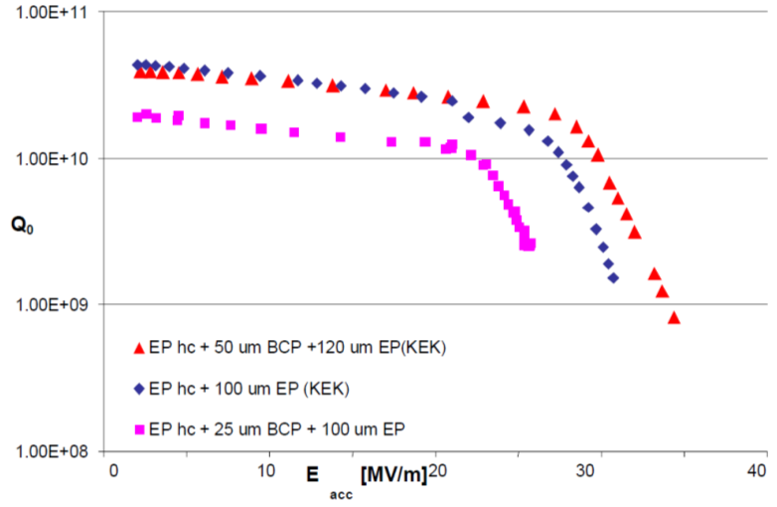
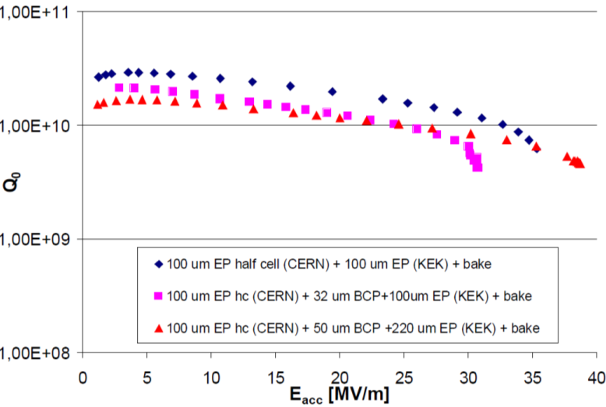
L. Lilje et al., in Proceedings of SRF1999, Santa Fe, New Mexico, USA (1999), p. 74, TUA001.
Without baking
120度48時間ベーキングは
QとE_{acc}が表面処理に敏感
であることを示す代表例
High field
Q-drop
With
baking
High field Q-drop disappears

Slide 33
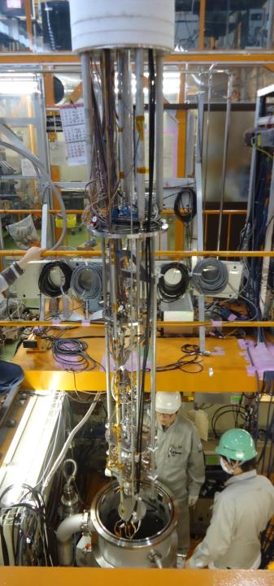
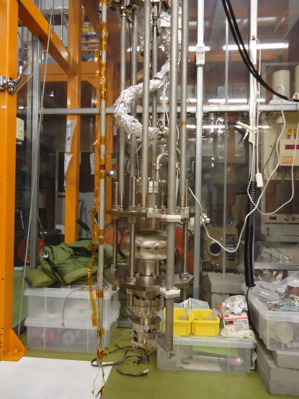
10min

Slide 34
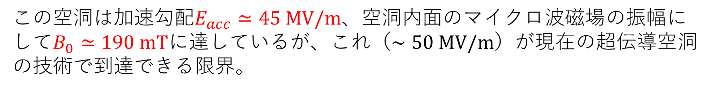
2.2 現在の超伝導ニオブ空洞の技術
この空洞は加速勾配$E_{acc}≃45 MV/m$、空洞内面のマイクロ波磁場の振幅にして$B_{0}≃190 mT$に達しているが、これ（$∼50 MV/m$）が現在の超伝導空洞の技術で到達できる限界。

Slide 35
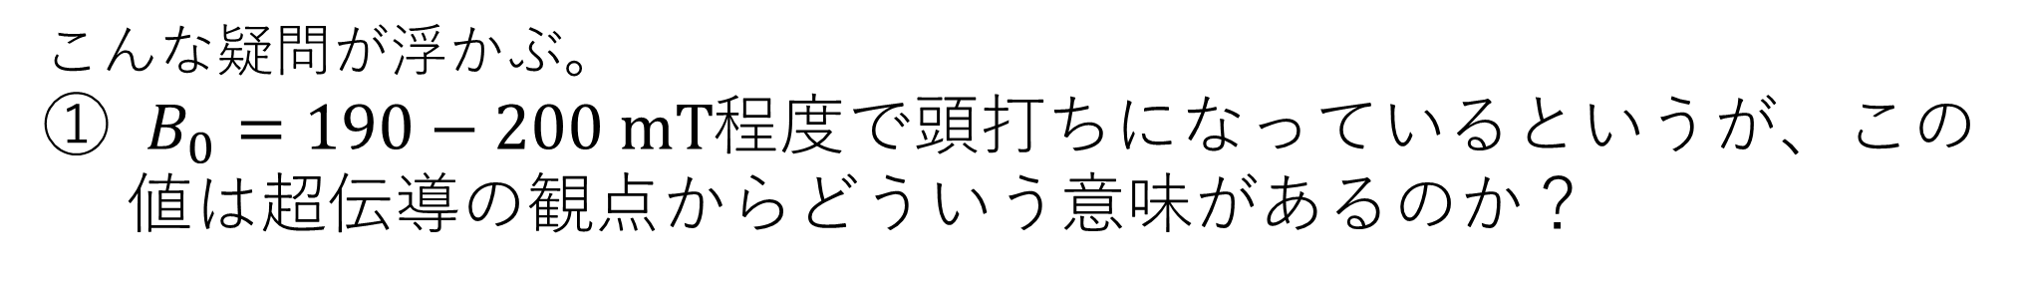
2.2 現在の超伝導ニオブ空洞の技術
こんな疑問が浮かぶ。
$B_{0}=190−200 mT$程度で頭打ちになっているというが、この値は超伝導の観点からどういう意味があるのか？

Slide 36
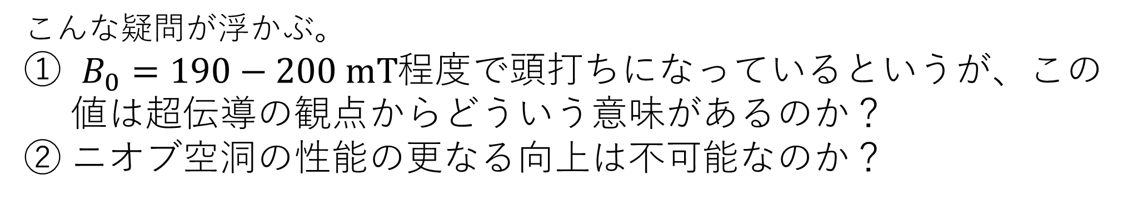
2.2 現在の超伝導ニオブ空洞の技術
こんな疑問が浮かぶ。
$B_{0}=190−200 mT$程度で頭打ちになっているというが、この値は超伝導の観点からどういう意味があるのか？
ニオブ空洞の性能の更なる向上は不可能なのか？

Slide 37
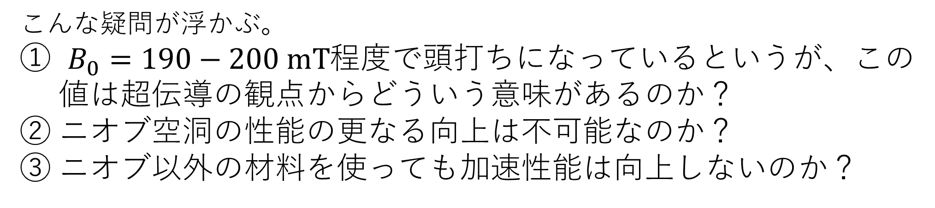
2.2 現在の超伝導ニオブ空洞の技術
こんな疑問が浮かぶ。
$B_{0}=190−200 mT$程度で頭打ちになっているというが、この値は超伝導の観点からどういう意味があるのか？
ニオブ空洞の性能の更なる向上は不可能なのか？
ニオブ以外の材料を使っても加速性能は向上しないのか？

Slide 38
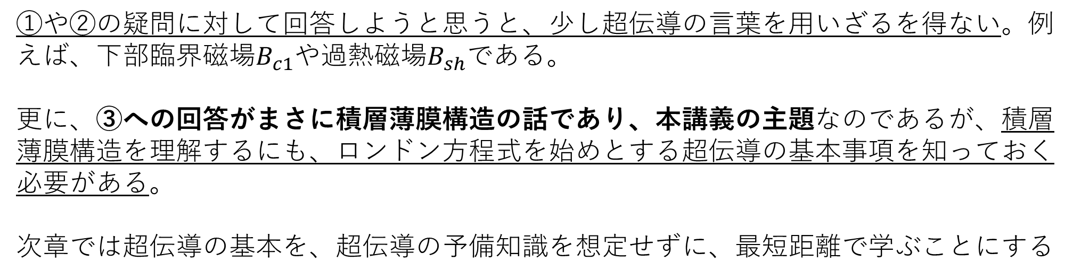
2.2 現在の超伝導ニオブ空洞の技術
こんな疑問が浮かぶ。
$B_{0}=190−200 mT$程度で頭打ちになっているというが、この値は超伝導の観点からどういう意味があるのか？
ニオブ空洞の性能の更なる向上は不可能なのか？
ニオブ以外の材料を使っても加速性能は向上しないのか？
①や②の疑問に対して回答しようと思うと、少し超伝導の言葉を用いざるを得ない。例えば、下部臨界磁場$B_{c1}$や過熱磁場$B_{sh}$である。
更に、③への回答がまさに積層薄膜構造の話であり、本講義の主題なのであるが、積層薄膜構造を理解するにも、ロンドン方程式を始めとする超伝導の基本事項を知っておく必要がある。
次章では超伝導の基本を、超伝導の予備知識を想定せずに、最短距離で学ぶことにする

Slide 39
もくじ
はじめに
超伝導加速空洞概観
超伝導の基本と空洞性能の限界
積層薄膜構造

Slide 40
1: 5分
2.1: 5-6分
2.2: 5分
3.1: 3-4分
3.1 マイスナー効果

Slide 41
3.1 マイスナー効果
常
T>T_{c}
例えば、鉛
多くの金属や合金を含むある種の物質を冷却していくと、ある温度（臨界温度Tc）を下回ったとき、「超伝導」と呼ばれる状態に転移する。

Slide 42
3.1 マイスナー効果
常
T>T_{c}
例えば、鉛
多くの金属や合金を含むある種の物質を冷却していくと、ある温度（臨界温度Tc）を下回ったとき、「超伝導」と呼ばれる状態に転移する。
Cool down
超
T<T_{c}

Slide 43
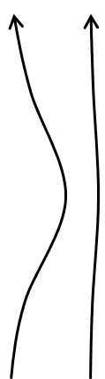
3.1 マイスナー効果
常
T>T_{c}
例えば、鉛
ここに外から磁場をかけると、全て排除され、内部の磁束はゼロになる（磁束排除）
Cool down
超
T<T_{c}
Apply H₀
超
T<T_{c}

Slide 44
3.1 マイスナー効果
常
T>T_{c}
例えば、鉛
今度は、常伝導状態で磁場をかける。

Slide 45
3.1 マイスナー効果
常
T>T_{c}
例えば、鉛
Apply H₀
今度は、常伝導状態で磁場をかける。
常
T>T_{c}

Slide 46
3.1 マイスナー効果
常
T>T_{c}
例えば、鉛
Apply H₀
今度は、常伝導状態で磁場をかける。それから冷やす → 磁束排除
常
T>T_{c}
Cool down
超
T<T_{c}

Slide 47
3.1 マイスナー効果
どちらの経路を辿っても磁束は排除される。
右の経路は電気抵抗ゼロ（完全導体）を仮定すれば説明できるが
左の経路は完全導体では説明できない。
右と左どちらの経路を辿っても磁束が排除されるのは超伝導特有の性質。
常
T>T_{c}
例えば、鉛
Apply H₀
Cool down
常
T>T_{c}
超
T<T_{c}
Apply H₀
Cool down
超
T<T_{c}

Slide 48
1-3.1までで
20分くらい
3.2: 10分
3.2 ロンドン方程式
(マイスナー効果を微分方程式で表現したものと思えば良い)

Slide 49
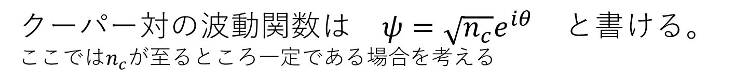

3.2 ロンドン方程式
超伝導のエッセンスはクーパー対である。クーパー対は、電子間に（従来型の超伝導では、電子と格子の相互作用を介して）引力が働くことで生じる。電子はクーパー対を形成することで、結合エネルギー$Δ∼k_{B}T_{c}$（BCS理論においては$Δ=1.76k_{B}T_{c}$）だけエネルギーを安定化させ、クーパー対の波動関数へと凝縮していく。
$n_{c}$ : クーパー対の密度
$n_{s}=2n_{c}$ : 超伝導電子密度
${{\left|ψ\right|}^{2}=n}_{c}=\frac{n_{s}}{2}$
クーパー対の波動関数は $ψ=\sqrt{n_{c}}e^{iθ}$ と書ける。
ここでは$n_{c}$が至るところ一定である場合を考える

Slide 50


3.2 ロンドン方程式
超伝導のエッセンスはクーパー対である。クーパー対は、電子間に（従来型の超伝導では、電子と格子の相互作用を介して）引力が働くことで生じる。電子はクーパー対を形成することで、結合エネルギー$Δ∼k_{B}T_{c}$（BCS理論においては$Δ=1.76k_{B}T_{c}$）だけエネルギーを安定化させ、クーパー対の波動関数へと凝縮していく。
$n_{c}$ : クーパー対の密度
$n_{s}=2n_{c}$ : 超伝導電子密度
${{\left|ψ\right|}^{2}=n}_{c}=\frac{n_{s}}{2}$
クーパー対の波動関数は $ψ=\sqrt{n_{c}}e^{iθ}$ と書ける。
ここでは$n_{c}$が至るところ一定である場合を考える
運動量演算子 $\hat{p}=\frac{ℏ}{i}∇−qA$ を使うことで電流密度が得られる。
$q=−2e$ : クーパー対の電荷
$M=2m$ : クーパー対の質量
$$j=\frac{q}{2M}\left(ψ^{∗}\hat{p}ψ+c.c\right)=−\frac{n_{c}q^{2}}{M}\left(A−\frac{ℏ}{q}∇θ\right)=−\frac{n_{S}e^{2}}{m}\left(A−\frac{ℏ}{q}∇θ\right)$$

Slide 51

3.2 ロンドン方程式
超伝導のエッセンスはクーパー対である。クーパー対は、電子間に（従来型の超伝導では、電子と格子の相互作用を介して）引力が働くことで生じる。電子はクーパー対を形成することで、結合エネルギー$Δ∼k_{B}T_{c}$（BCS理論においては$Δ=1.76k_{B}T_{c}$）だけエネルギーを安定化させ、クーパー対の波動関数へと凝縮していく。
$n_{c}$ : クーパー対の密度
$n_{s}=2n_{c}$ : 超伝導電子密度
${{\left|ψ\right|}^{2}=n}_{c}=\frac{n_{s}}{2}$
クーパー対の波動関数は $ψ=\sqrt{n_{c}}e^{iθ}$ と書ける。
ここでは$n_{c}$が至るところ一定である場合を考える
運動量演算子 $\hat{p}=\frac{ℏ}{i}∇−qA$ を使うことで電流密度が得られる。
$q=−2e$ : クーパー対の電荷
$M=2m$ : クーパー対の質量
$$j=\frac{q}{2M}\left(ψ^{∗}\hat{p}ψ+c.c\right)=−\frac{n_{c}q^{2}}{M}\left(A−\frac{ℏ}{q}∇θ\right)=−\frac{n_{S}e^{2}}{m}\left(A−\frac{ℏ}{q}∇θ\right)$$
ここで、長さの次元を持つ量 $λ$ (ロンドン長と呼ばれる)を導入すると
$j=−\frac{1}{μ_{0}λ^{2}}\left(A−\frac{ℏ}{q}∇θ\right)$, $λ=\sqrt{\frac{M}{μ_{0}n_{c}q^{2}}}=\sqrt{\frac{m}{μ_{0}n_{s}e^{2}}}$

Slide 52




3.2 ロンドン方程式
$$j=−\frac{1}{μ_{0}λ^{2}}\left(A−\frac{ℏ}{q}∇θ\right)$$
ここで
rot を作用させる
$$rot A=B$$
$$rot grad=0$$
$$rot j=−\frac{1}{μ_{0}λ^{2}}B$$

Slide 53


3.2 ロンドン方程式
$$j=−\frac{1}{μ_{0}λ^{2}}\left(A−\frac{ℏ}{q}∇θ\right)$$
ここで
rot を作用させる
$$rot A=B$$
$$rot grad=0$$
$$rot j=−\frac{1}{μ_{0}λ^{2}}B$$
Maxwell eq.
$$j=\frac{1}{μ_{0}}rot B$$
$$rot rot B=−\frac{1}{λ^{2}}B$$
London equation

Slide 54

3.2 ロンドン方程式
$$j=−\frac{1}{μ_{0}λ^{2}}\left(A−\frac{ℏ}{q}∇θ\right)$$
ここで
rot を作用させる
$$rot A=B$$
$$rot grad=0$$
$$rot j=−\frac{1}{μ_{0}λ^{2}}B$$
Maxwell eq.
$$j=\frac{1}{μ_{0}}rot B$$
$$rot rot B=−\frac{1}{λ^{2}}B$$
London equation
ここで $rot rot=−Δ+grad div$と $div B=0$ から
$$ΔB=\frac{1}{λ^{2}}B$$
London equation
$λ$ の次元は簡単にチェックできる。 $\left[Laplacian\right]=m^{−2}$ だから$\left[λ\right]=m$.

Slide 55





3.2 ロンドン方程式
$$ΔB=\frac{1}{λ^{2}}B$$
$$\frac{d^{2}B}{dx^{2}}=\frac{1}{λ^{2}}B$$
まとめると、
または、その１次元版
をロンドン方程式と呼ぶ。
ここに現れた長さの次元を持つ量$λ$をロンドン長と呼ぶ。
$$λ=\sqrt{\frac{m}{μ_{0}n_{s}e^{2}}}$$
※ロンドン長は材料に依存する
Anne-Marie Valente-Feliciano, Supercond. Sci. Technol. 29, 113002 (2016)

Slide 56






3.2 ロンドン方程式
問題1
y
右のような系を考える。$x≥0$は、あるロンドン長$λ$を持つ超伝導体で占められている。 $x=0$が表面。
この超伝導体にz方向の磁場が印加されているとする。
Superconductor
$$B$$
$$B=\left(\begin{matrix}B_{x} \\ B_{y} \\ B_{z}\end{matrix}\right)=\left(\begin{matrix}0 \\ 0 \\ B(x)\end{matrix}\right)$$
$$B\left(0\right)=B_{0}$$
x
$$\frac{d^{2}B(x)}{dx^{2}}=\frac{1}{λ^{2}}B(x)$$
このとき、ロンドン方程式は、 と書ける。
ロンドン方程式を解いて $B$ の深さ分布を求めよ。
アンペールの法則 $rot B=μ_{0}j$ を用いて、遮蔽電流の分布を求めよ。

Slide 57








3.2 ロンドン方程式
(1) The solution is
$$B=Ce^{−x/λ}+De^{x/λ}$$
問題1 (解)
We impose
$B\left(∞\right)=$finite : $D=0$ → $B=Ce^{−x/λ}$
$B\left(0\right)=B_{0}$ : $C=B_{0}$ → $B=B_{0}e^{−x/λ}$
(2) Calculate $j=\frac{1}{μ_{0}}rotB$. Then you get
$$j=\left(\begin{matrix}0 \\ j(x) \\ 0\end{matrix}\right)$$
$$j\left(x\right)=\frac{B_{0}}{μ_{0}λ}e^{−x/λ}$$
y
Superconductor
※超伝導空洞の内壁でも同じことが起こっていて、空洞内部に閉じ込めらえたマイクロ波磁場と電流は空洞内壁の表面から$λ$程度（数十nmから数百nm ）で減衰する。したがって、超伝導空洞の性能のかなりの部分が表面の僅か100nm程度の厚みで決まることになる。
$$B$$
0
$$λ$$
x
他にも、内壁の発熱を外壁へと逃がす熱伝導が重要である。その意味で高純度ニオブの利用は必須。

Slide 58

補足
ロンドン方程式は、磁場が強くなると正しくなくなる。遮蔽電流が強くなり過ぎて、超伝導の破壊が進み、ロンドン長が長くなる。深さによって電流の強さが異なるから、超伝導破壊の程度も深さに依存し、ロンドン長も深さに依存する。よって強い磁場下では、ロンドン理論ではなくBCS理論を用いて（電流による対破壊の効果を取りいれて）計算する必要がある。
ロンドン長
超伝導ギャップ
磁場分布
電流分布
T. Kubo, Supercond. Sci. Technol. 34, 045006 (2021)

Slide 59
1-3.1までで
20分くらい
3.2: 10分
3.3 磁束の量子化
3.3:
問題含めて
5分くらい
※この話は、3.5節「下部臨界磁場」を理解するのに必要です

Slide 60

3.3 磁束の量子化
右図のような穴のあいた超伝導体を考え、その中に “経路C”を定める。 ただし、Cと表面の距離は $λ$ より遥かに大きいとする。このとき、マイスナー効果によりC上では電流はゼロである。
C
このとき、$j=−\frac{1}{μ_{0}λ^{2}}\left(A−\frac{ℏ}{q}∇θ\right)$ の左辺が消え、C上で $A=\frac{ℏ}{q}∇θ$ となる。

Slide 61








3.3 磁束の量子化
右図のような穴のあいた超伝導体を考え、その中に “経路C”を定める。 ただし、Cと表面の距離は $λ$ より遥かに大きいとする。このとき、マイスナー効果によりC上では電流はゼロである。
C
このとき、$j=−\frac{1}{μ_{0}λ^{2}}\left(A−\frac{ℏ}{q}∇θ\right)$ の左辺が消え、C上で $A=\frac{ℏ}{q}∇θ$ となる。
$$\oint{A}⋅dl=\frac{ℏ}{q}\oint{∇θ ⋅dl}$$
これを経路Cに沿って積分すると
$$=$$
$$=$$
$$\int{B}⋅dS$$
$$2πn$$
($n=±1, ±2,±3, …$)
$$=$$
$$Φ$$

Slide 62


3.3 磁束の量子化
右図のような穴のあいた超伝導体を考え、その中に “経路C”を定める。 ただし、Cと表面の距離は $λ$ より遥かに大きいとする。このとき、マイスナー効果によりC上では電流はゼロである。
C
このとき、$j=−\frac{1}{μ_{0}λ^{2}}\left(A−\frac{ℏ}{q}∇θ\right)$ の左辺が消え、C上で $A=\frac{ℏ}{q}∇θ$ となる。
$$\oint{A}⋅dl=\frac{ℏ}{q}\oint{∇θ ⋅dl}$$
これを経路Cに沿って積分すると
$$=$$
$$=$$
$$\int{B}⋅dS$$
$$2πn$$
($n=±1, ±2,±3, …$)
$$=$$
$$Φ$$
これより、
$$Φ=\frac{ℏ}{q}2πn=\frac{πℏ}{e}n=φ_{0}n$$
$$φ_{0}=\frac{h}{2e}=\frac{πℏ}{e}$$
超伝導リングを貫く磁束は量子化される。

Slide 63



3.3 磁束の量子化
問題2
You can use
$e=1.602×{10}^{−19}C$
Calculate $φ_{0}=\frac{h}{2e}=\frac{πℏ}{e}$
Check its dimension.
$$ℏ=1.055×{10}^{−34}J⋅s$$
+15

Slide 64











3.3 磁束の量子化
100円均一で半径1cm程度の0.1T の磁石が売られていますが、その磁束がおおよそ、
$$3.14∗{\left(0.005m\right)}^{2}∗0.1T∼{10}^{−5}Wb$$
となる。$φ_{0}$はこれの100億分の1
問題2 (解)
$$φ_{0}=\frac{h}{2e}=\frac{πℏ}{e}=2.07×{10}^{−15} Wb$$
(1)
$$\left[φ_{0}\right]=\frac{J⋅s}{C}=\frac{V⋅C⋅s}{C}=V⋅s=Wb$$
(2)
$$Wb=V⋅s$$
You can easily confirm $Wb=V⋅s$. Let us remind
$$B=rot A$$
$$Wb⋅m^{−2}=\left[A\right]⋅m^{−1}$$
$$∴ \left[A\right]=Wb⋅m^{−1}$$
$$E=−\frac{∂A}{∂t}$$
$$V⋅m^{−1}=Wb⋅m^{−1}⋅s^{−1}$$
$$∴ Wb=V⋅s$$

Slide 65
1-3.1までで
20分くらい
3.2: 10分
3.3:
問題含めて
5分くらい
3.4 熱力学的臨界磁場
3.4:
5分
+問題2-3分
後で空洞性能の限界について論ずる際に現れる量「過熱磁場」とも関係する

Slide 66

3.4 熱力学的臨界磁場
転移温度$T_{c}$以下で超伝導状態になるのは、超伝導状態の方が常伝導状態よりもエネルギー$E_{c}$だけ安定だからである（$E_{c}$を凝縮エネルギーと呼ぶ）。この安定性は磁場をかけると損なわれる。

Slide 67



3.4 熱力学的臨界磁場
転移温度$T_{c}$以下で超伝導状態になるのは、超伝導状態の方が常伝導状態よりもエネルギー$E_{c}$だけ安定だからである（$E_{c}$を凝縮エネルギーと呼ぶ）。この安定性は磁場をかけると損なわれる。
高さL、底面積がAの空間の中に底面積がaの円柱状の超伝導体（a≪A）を入れて軸方向の磁場を印加する。
超伝導体
常伝導体
高さ
$$L$$
面積$a$
もし常伝導体を
入れていたなら
面積$A$

Slide 68

3.4 熱力学的臨界磁場
転移温度$T_{c}$以下で超伝導状態になるのは、超伝導状態の方が常伝導状態よりもエネルギー$E_{c}$だけ安定だからである（$E_{c}$を凝縮エネルギーと呼ぶ）。この安定性は磁場をかけると損なわれる。
高さL、底面積がAの空間の中に底面積がaの円柱状の超伝導体（a≪A）を入れて軸方向の磁場を印加する。
磁場はマイスナー効果によって超伝導体から外に押し出されるから、物質が常伝導の場合と比較して、磁束密度は、
$A⁄(A−a)≃(1+\frac{a}{A})$ 倍
だけ大きくなる。（全磁束B*Aが面積(A-a)に分布するから磁束密度は$\frac{AB}{A−a}≃B(1+a/A)$となる）
超伝導体
常伝導体
高さ
$$L$$
面積$a$
もし常伝導体を
入れていたなら
面積$A$

Slide 69

3.4 熱力学的臨界磁場
転移温度$T_{c}$以下で超伝導状態になるのは、超伝導状態の方が常伝導状態よりもエネルギー$E_{c}$だけ安定だからである（$E_{c}$を凝縮エネルギーと呼ぶ）。この安定性は磁場をかけると損なわれる。
高さL、底面積がAの空間の中に底面積がaの円柱状の超伝導体（a≪A）を入れて軸方向の磁場を印加する。
磁場はマイスナー効果によって超伝導体から外に押し出されるから、物質が常伝導の場合と比較して、磁束密度は、
$A⁄(A−a)≃(1+\frac{a}{A})$ 倍
だけ大きくなる。（全磁束B*Aが面積(A-a)に分布するから磁束密度は$\frac{AB}{A−a}≃B(1+a/A)$となる）
超伝導体
常伝導体
高さ
$$L$$
その結果、
磁場のエネルギー密度（${B^{2}}/{2μ_{0}}$）は、
${\left(1+\frac{a}{A}\right)}^{2}$ 倍だけ大きくなる。
もし常伝導体を
入れていたなら
面積$a$
面積$A$

Slide 70

3.4 熱力学的臨界磁場
問題3
中に超伝導体が置かれている場合と常伝導体が置かれている場合の磁場のエネルギーの差はいくらか？
超伝導体が置かれている場合の磁束密度は$\frac{AB}{A−a}≃B(1+a/A)$
常伝導体が置かれている場合の磁束密度は$B$
であるとして計算せよ
超伝導体
常伝導体
高さ
$$L$$
面積$a$
もし常伝導体を
入れていたなら
面積$A$

Slide 71




3.4 熱力学的臨界磁場
問題3 (解)
超伝導体が置かれている場合の磁束密度は$\frac{AB}{A−a}≃B(1+a/A)$
常伝導体が置かれている場合の磁束密度は$B$
$$\frac{B^{2}}{2μ_{0}}{\left(1+\frac{a}{A}\right)}^{2}×\left(A−a\right)L=\frac{B^{2}}{2μ_{0}}\left(A+a\right)L$$
超伝導の場合
$$\frac{B^{2}}{2μ_{0}}×AL$$
常伝導の場合
$$\frac{B^{2}}{2μ_{0}}aL$$
両者の差は

Slide 72

3.4 熱力学的臨界磁場
よって、超伝導体がある場合と常伝導体がある場合の磁場のエネルギーの差は
$$\frac{B^{2}}{2μ_{0}}aL$$
（問題3より）
超伝導体
高さ
$$L$$
面積$a$
面積$A$

Slide 73

3.4 熱力学的臨界磁場
よって、超伝導体がある場合と常伝導体がある場合の磁場のエネルギーの差は
$$\frac{B^{2}}{2μ_{0}}aL$$
（問題3より）
超伝導体
超伝導体があると、磁場のエネルギーが高くなってしまう。それでもなお、超伝導凝縮エネルギーによる得（$E_{c}×aL$）が、磁場エネルギーの増加分を上回っていれば超伝導状態が安定である。両者が釣り合うときの磁場を熱力学的臨界磁場$B_{c}$と呼ぶ。
高さ
$$L$$
面積$a$
面積$A$

Slide 74



3.4 熱力学的臨界磁場
よって、超伝導体がある場合と常伝導体がある場合の磁場のエネルギーの差は
$$\frac{B^{2}}{2μ_{0}}aL$$
（問題3より）
超伝導体
超伝導体があると、磁場のエネルギーが高くなってしまう。それでもなお、超伝導凝縮エネルギーによる得（$E_{c}×aL$）が、磁場エネルギーの増加分を上回っていれば超伝導状態が安定である。両者が釣り合うときの磁場を熱力学的臨界磁場$B_{c}$と呼ぶ。すなわち、
高さ
$$L$$
$$E_{c}=\frac{B_{c}^{2}}{2μ_{0}}$$
$$or B_{c}=\sqrt{2μ_{0}E_{c}}$$
面積$a$
面積$A$

Slide 75



3.4 熱力学的臨界磁場
よって、超伝導体がある場合と常伝導体がある場合の磁場のエネルギーの差は
$$\frac{B^{2}}{2μ_{0}}aL$$
（問題3より）
超伝導体
超伝導体があると、磁場のエネルギーが高くなってしまう。それでもなお、超伝導凝縮エネルギーによる得（$E_{c}×aL$）が、磁場エネルギーの増加分を上回っていれば超伝導状態が安定である。両者が釣り合うときの磁場を熱力学的臨界磁場$B_{c}$と呼ぶ。すなわち、
高さ
$$L$$
$$E_{c}=\frac{B_{c}^{2}}{2μ_{0}}$$
$$or B_{c}=\sqrt{2μ_{0}E_{c}}$$
BCS理論によると、 $E_{c}(0)=\frac{1}{2}N_{0}Δ^{2}$ で与えられる（$N_{0}$は常伝導状態でのフェルミエネルギーでの状態密度、 $Δ$は超伝導ギャップ）。これを代入すると
面積$a$
$$B_{c}(0)=\sqrt{μ_{0}N_{0}} Δ$$
面積$A$

Slide 76

3.4 熱力学的臨界磁場
$$B_{c}(0)=\sqrt{μ_{0}N_{0}} Δ$$
熱力学的臨界磁場は物質によって異なる
Anne-Marie Valente-Feliciano, Supercond. Sci. Technol. 29, 113002 (2016)

Slide 77








1-3.4までで
45分くらい
ここまでのまとめ（全部、この後で使います）
ロンドン方程式
超伝導リングを貫く磁束は量子化される
$$\frac{d^{2}B}{dx^{2}}=\frac{1}{λ^{2}}B$$
$φ=nφ_{0}$ ($n=±1, ±2, ±3,…$)
$$φ_{0}=\frac{h}{2e}=\frac{πℏ}{e}=2.07×{10}^{−15} Wb$$
超伝導体中の磁場分布や電流分布を計算できる
$λ$をロンドン長と呼ぶ
物質によって異なる
不純物濃度にも依存
熱力学的臨界磁場
$$\frac{B_{c}^{2}}{2μ_{0}}=E_{c}$$
$E_{c}$は超伝導凝縮エネルギー
BCS理論を使えば$E_{c}$が分かって
となる
$$B_{c}(0)=\sqrt{μ_{0}N_{0}} Δ$$

Slide 78

3.5:
14分
+問題5分
3.5 下部臨界磁場 $B_{c1}$
※後で空洞性能の限界を論ずるときに使う

Slide 79


3.5 下部臨界磁場 $B_{c1}$
実は、
超伝導体は$B=B_{c}$で必ずしも常伝導に転移しない。
超伝導体はtype Iとtype IIに（type IIは更にtype II 1とtype II 2に）分けられ、$B=B_{c}$で常伝導に転移するのは、type I超伝導だけ（TiやAlはtype I ）。
一方、type II超伝導では、$B_{c}$よりも低い磁場、下部臨界磁場$B_{c1}(<B_{c})$から磁束の部分的な侵入が始まり（磁束を完全に排除することを諦め）、それによりエネルギーが安定化し、$B_{c}$よりも大きい磁場、上部臨界磁場$B_{c2}(>B_{c})$まで超伝導が生き延びられる（NbやNbTi、Nb3Sn、NbN、NbTiNなどはtype II）。

Slide 80




3.5 下部臨界磁場 $B_{c1}$
type II超伝導では、外部磁場を大きくしていくと、その内部に磁束を伴う糸状の常伝導領域（渦糸と呼ばれる）の形で磁束の部分的な侵入を受けいれ、磁場のエネルギーを安定化させる。ここでは実験事実として受け入れることにする。
内部に糸状の常伝導領域(渦糸)を持つ超伝導体は第3.3節(磁束の量子化)で見た超伝導リングと本質的に同じ。
渦糸の磁束も$φ=nφ_{0}$ (n=1,2,3,…)に量子化される。
では、その渦糸のエネルギーはどの程度か？

Slide 81




3.5 下部臨界磁場 $B_{c1}$
問題4
渦糸のエネルギーを見積もろう
$$B$$
(1) ひとまず、渦糸が持つ磁束を$φ=nφ_{0}$ (n=1,2,3,…) として、nの値は分からないものとし、渦糸のエネルギーを見積もろう
ヒント：渦糸の磁束もロンドン長λ程度の距離で減衰する（右図）。
(2) n=1の場合とn=2の場合のエネルギーを比較せよ
$$j$$
拡がりは
$λ$程度

Slide 82


3.5 下部臨界磁場 $B_{c1}$
問題4 (解)
$$B$$
(1) 渦糸の磁束の分布もロンドン方程式にしたがうから、ロンドン長λ程度の距離で減衰する。これより、磁束密度は大雑把に
$$B_{φ}∼\frac{nφ_{0}}{λ^{2}}$$
と書ける。そうすると、渦糸のエネルギーは
$$ε_{φ}∼\frac{B_{φ}^{2}}{2μ_{0}}×λ^{2}L=\frac{n^{2}φ_{0}^{2}}{2μ_{0}λ^{2}}L$$
$$j$$
拡がりは
$λ$程度

Slide 83


3.5 下部臨界磁場 $B_{c1}$
問題4 (解)
$$B$$
(1) 渦糸の磁束の分布もロンドン方程式にしたがうから、ロンドン長λ程度の距離で減衰する。これより、磁束密度は大雑把に
$$B_{φ}∼\frac{nφ_{0}}{λ^{2}}$$
と書ける。そうすると、渦糸のエネルギーは
$$ε_{φ}∼\frac{B_{φ}^{2}}{2μ_{0}}×λ^{2}L=\frac{n^{2}φ_{0}^{2}}{2μ_{0}λ^{2}}L$$
$$j$$
(2)よって、1磁束量子(n=1)を運ぶ渦糸のエネルギーは
2磁束量子(n=2)を運ぶ渦糸のエネルギーは
拡がりは
$λ$程度
$$ε_{φ_{0}}∼\frac{φ_{0}^{2}}{2μ_{0}λ^{2}}L$$
$$ε_{2φ_{0}}∼\frac{4φ_{0}^{2}}{2μ_{0}λ^{2}}L=4ε_{φ_{0}}$$
となり、n=1の磁束を2個作るよりもコストが大きい。→ 渦糸の磁束は$φ=φ_{0}$

Slide 84


3.5 下部臨界磁場 $B_{c1}$
問題5
次に、渦糸が超伝導体に入ることで磁場のエネルギーは
どの程度安定化されるかを見積もろう
超伝導体
ヒント：全磁束$B×A$のうち$φ_{0}$が超伝導体に入ると超伝導体外部の磁束密度は
となる
$$\frac{BA−φ_{0}}{A−a}≃B\left(1+\frac{a}{A}−\frac{φ_{0}}{AB}\right)$$
高さ
$$L$$
面積$a$
面積$A$

Slide 85



3.5 下部臨界磁場 $B_{c1}$
問題5 (解)
超伝導体外部の磁束密度は
となるから、磁束のエネルギーは
$$\frac{BA−φ_{0}}{A−a}≃B\left(1+\frac{a}{A}−\frac{φ_{0}}{AB}\right)$$
$$\frac{B^{2}}{2μ_{0}}{\left(1+\frac{a}{A}−\frac{φ_{0}}{AB}\right)}^{2}×\left(A−a\right)L≃\frac{B^{2}}{2μ_{0}}\left(A+a\right)L−\frac{Bφ_{0}}{μ_{0}}L$$
全磁束を排除した
ときのエネルギー
（第3.4節で見た）
渦糸を受け
入れたこと
による補正）
したがって、
渦糸を受け入れたことによる得は
$$−\frac{Bφ_{0}}{μ_{0}}L$$

Slide 86


3.5 下部臨界磁場 $B_{c1}$
問題4
問題5
渦糸を受け入れることで損する分 $ε_{φ_{0}}∼\frac{φ_{0}^{2}}{2μ_{0}λ^{2}}L$ と、得する分$−\frac{Bφ_{0}}{μ_{0}}L$が相殺する磁場が下部臨界磁場である。すなわち、
$$B_{c1}=\frac{μ_{0}ε_{φ_{0}}}{φ_{0}}≃\frac{φ_{0}}{λ^{2}}$$

Slide 87


3.5 下部臨界磁場 $B_{c1}$
渦糸を受け入れることで損する分 $ε_{φ_{0}}∼\frac{φ_{0}^{2}}{2μ_{0}λ^{2}}L$ と、得する分$−\frac{Bφ_{0}}{μ_{0}}L$が相殺する磁場が下部臨界磁場である。すなわち、
$$B_{c1}=\frac{μ_{0}ε_{φ_{0}}}{φ_{0}}≃\frac{φ_{0}}{λ^{2}}$$
ロンドン方程式をもう少し真面目に解いて渦糸のエネルギーを評価すると $ε_{φ_{0}}=\frac{φ_{0}^{2}}{4πμ_{0}λ^{2}}\ln{\frac{λ}{ξ}}$ が得られる。これを用いると、
$$B_{c1}=\frac{μ_{0}ε_{φ_{0}}}{φ_{0}}=\frac{φ_{0}}{4πλ^{2}}\ln{\frac{λ}{ξ}}$$
ただし、$\frac{λ}{ξ}≫1$
となる。ここで、$ξ$はGLコヒーレンス長といい、超伝導が破壊されている領域から、どれくらい離れれば超伝導が回復するかを表す量である（常伝導の糸の太さに対応）。

Slide 88








3.5 下部臨界磁場 $B_{c1}$
$λ=100$nm, $ξ=5$nm
補足
When $H_{0}<H_{c1}$, we have $G\left(0\right)<G(∞)$. This means that a superconductor containing a vortex is unstable.
Vortex state is unstable.
Meissner state is stable.
$$H_{0}=\frac{H_{c1}}{2}$$
Vortex position
When $H_{0}=H_{c1}$, we have $G\left(0\right)=G(∞)$. This means that a superconductor containing a vortex is as stable as that without a vortex.
Vortex state is as stable as Meissner state.
$λ=100$nm, $ξ=5$nm
$$H_{0}=H_{c1}$$
Vortex position

Slide 89



3.5 下部臨界磁場 $B_{c1}$
問題6
Nb₃Snの下部臨界磁場の値を評価せよ。
$$B_{c1}=\frac{φ_{0}}{4πλ^{2}}\ln{\frac{λ}{ξ}}$$
（ただし、$\frac{λ}{ξ}≫1$）
ただし、
および
を用いて良い。
$$φ_{0}=2.07×{10}^{−15} Wb$$
$$μ_{0}=4π×{10}^{−7} \text{N}\text{⋅}{\text{A}}^{\text{−2}}$$
$$λ=100 nm$$
$$ξ=4 nm$$
$$\ln{(25)}≃3$$

Slide 90




3.5 下部臨界磁場 $B_{c1}$
問題6 (解)
数値を代入すると
が得られる。ただし、不純物の量によって$λ$や$ξ$は変化するので、$B_{c1}$も変化する。
$$B_{c1}≃0.05 T=50 mT$$
他の材料は、例えば、
Nb: $B_{c1}≃180mT$
NbN: $B_{c1}≃20mT$
など。
注意：上で用いた公式は$λ≫ξでないと$使えないので、同じ公式は高純度ニオブには適用できない（ただし不純物を多く含む場合は$λ≫ξ$となって適用できるようになる）。

Slide 91
3.5:
14分
+問題5分
3.6:
問題あわせて
10分くらい
3.6 対破壊電流密度
※空洞性能の限界を論ずる際に現れる過熱磁場の理解に必要
また、次章で行う積層薄膜についての計算にも現れる

Slide 92

3.6 対破壊電流密度
London理論に基づく対破壊電流の見積り
単位体積あたりの超伝導電子の運動エネルギー$\frac{1}{2}n_{s}mv_{s}^{2}$が凝縮エネルギー密度 $E_{c}=\frac{B_{c}^{2}}{2μ_{0}}$と等しくなる辺りが超電流の最大値（対破壊電流密度）を決める。これより、
$$J_{d}∼\frac{B_{c}}{μ_{0}λ}$$

Slide 93




3.6 対破壊電流密度
問題7
(1) 単位体積あたりの超伝導電子の運動エネルギー$\frac{1}{2}n_{s}mv_{s}^{2}$は電流密度$J_{s}$を用いて
$$\frac{1}{2}n_{s}mv_{s}^{2}=\frac{1}{2}μ_{0}λ^{2}J_{s}^{2}$$
と書けることを示せ。
ただし
$$λ=\sqrt{\frac{m}{μ_{0}n_{s}e^{2}}}$$
$J_{s}=n_{s}\left(−e\right)v_{s}$
(2) これが凝縮エネルギー$E_{c}=\frac{B_{c}^{2}}{2μ_{0}}$と等しいとして $J_{d}∼\frac{B_{c}}{μ_{0}λ}$が得られる。これが対破壊電流の大雑把な値を与える。高純度ニオブのT=0での対破壊電流を見積もれ。$B_{c}=0.2 T$, $λ=40 nm$, $μ_{0}=4π×{10}^{−7} \text{N}\text{⋅}{\text{A}}^{\text{−2}}$を用いて良い。

Slide 94


3.6 対破壊電流密度
問題7 (解)
(1) $\frac{1}{2}n_{s}mv_{s}^{2}=\frac{1}{2}n_{s}m\frac{J_{s}^{2}}{n_{s}^{2}e^{2}}=\frac{1}{2}μ_{0}\frac{m}{μ_{0}n_{S}e^{2}}J_{s}^{2}=\frac{1}{2}μ_{0}λ^{2}J_{s}^{2}$
(2) $J_{d}∼\frac{B_{c}}{μ_{0}λ}∼\frac{0.2}{{10}^{−6}×40×{10}^{−9}} Am^{−2}∼{10}^{12} Am^{−2}={10}^{8} {Acm}^{−2}$
注：ニオブ空洞内面のマイクロ波磁場の世界記録は約200mT(=0.2T)で、ほぼ$B_{c}$程度である。すなわち、内面を流れる電流はほぼ対破壊電流程度であり、上で見積もったような電流が流れている。

Slide 95
3.6 対破壊電流密度
London理論に基づく対破壊電流の見積り
単位体積あたりの超伝導電子の運動エネルギー$\frac{1}{2}n_{s}mv_{s}^{2}$が凝縮エネルギー密度 $E_{c}=\frac{B_{c}^{2}}{2μ_{0}}$と等しくなる辺りが超電流の最大値（対破壊電流密度）を決める。これより、
$$J_{d}∼\frac{B_{c}}{μ_{0}λ}$$

Slide 96


3.6 対破壊電流密度
London理論に基づく対破壊電流の見積り
単位体積あたりの超伝導電子の運動エネルギー$\frac{1}{2}n_{s}mv_{s}^{2}$が凝縮エネルギー密度 $E_{c}=\frac{B_{c}^{2}}{2μ_{0}}$と等しくなる辺りが超電流の最大値（対破壊電流密度）を決める。これより、
$$J_{d}∼\frac{B_{c}}{μ_{0}λ}$$
注意：このような非常に単純な議論からオーダーの見積りが可能であるが、あくまで、大雑把な見積もりである事に注意。London理論は対破壊効果（超流動運動量の増加とともに超流動密度$n_{s}$が減少する効果）を無視した近似理論であるため、 London理論では対破壊電流の計算は不可能である。Tc付近での$J_{d}$はGL理論で計算できる。
$$J_{dp}\left(T\right){\left.​\right|}_{T≃T_{c}}={\left(\frac{2}{3}\right)}^{3/2}\frac{B_{c}}{μ_{0}λ}{\left.​\right|}_{T≃T_{c}}=0.544\frac{B_{c}}{μ_{0}λ}{\left.​\right|}_{T≃T_{c}}$$

Slide 97
3.6 対破壊電流密度
London理論に基づく対破壊電流の見積り
単位体積あたりの超伝導電子の運動エネルギー$\frac{1}{2}n_{s}mv_{s}^{2}$が凝縮エネルギー密度 $E_{c}=\frac{B_{c}^{2}}{2μ_{0}}$と等しくなる辺りが超電流の最大値（対破壊電流密度）を決める。これより、
$$J_{d}∼\frac{B_{c}}{μ_{0}λ}$$
注意：このような非常に単純な議論からオーダーの見積りが可能であるが、あくまで、大雑把な見積もりである事に注意。London理論は対破壊効果（超流動運動量の増加とともに超流動密度$n_{s}$が減少する効果）を無視した近似理論であるため、 London理論では対破壊電流の計算は不可能である。Tc付近での$J_{d}$はGL理論で計算できる。
$$J_{dp}\left(T\right){\left.​\right|}_{T≃T_{c}}={\left(\frac{2}{3}\right)}^{3/2}\frac{B_{c}}{μ_{0}λ}{\left.​\right|}_{T≃T_{c}}=0.544\frac{B_{c}}{μ_{0}λ}{\left.​\right|}_{T≃T_{c}}$$
$T≪T_{c}$を含む任意の温度（$0<T<T_{c}$）での$J_{d}$を計算するにはBCS理論を使わねばならない。これについては後のページで補足する。

Slide 98



3.6 対破壊電流密度
BCS理論によると、超流動速度の増大とともに超伝導の破壊が進む
補足
電流密度の規格化因子は、$j_{s0}=\frac{H_{c0}}{λ_{0}}$ で、
$H_{c0}$は T=0 かつ 電流ゼロにおけるBCS超伝導体の熱力学的臨界磁場
$λ_{0}$は T=0 かつ電流ゼロにおけるBCS超伝導体のロンドン長
点線
超流動運動量($ℏq=2mv_{s}$)の増加とともに超流動密度$n_{s}$(点線)は単調に減少する。
実線
$j_{s}={en}_{s}v_{s}$だから、当然 $\left|q\right| (∝v_{s})$とともに超電流$j_{s}$(実線)は増大する。しかし、次第に超流動密度$n_{s}$の減少が支配的になり、$j_{s}$は増加しなくなる： $j_{s}$は最大値をとる。
この$j_{s}$の最大値(●)が対破壊電流$j_{d}$である。左の図では $j_{d}\left(0\right)=0.595\frac{H_{c}\left(0\right)}{λ_{0}}$
T. Kubo, Phys. Rev. Research 2, 033203 (2020)

Slide 99




3.6 対破壊電流密度
参考
j_{s}=0でのDOS
補足
対破壊電流密度(Depairing current density)の温度依存性
T. Kubo, Phys. Rev. Research 2, 033203 (2020)
実線は、対破壊電流密度$j_{d}(Γ,T)$の温度依存。$j_{s0}=\frac{H_{c0}}{λ_{0}}$で規格化している。$j_{d}$は$Γ$と$T$の単調減少関数。
点線は、 $j_{d}(Γ,T)$と$\frac{H_{c}(Γ,T)}{λ(0,Γ, T)}$の比の温度依存。
T~TcでGLに基づく有名な結果(0.544)を再現する。
T=0では
$$j_{d}\left(0\right)=0.595\frac{H_{c}\left(0\right)}{λ_{0}}$$

Slide 100




3.6 対破壊電流密度
参考
j_{s}=0でのDOS
補足
ついでに、GL理論(点線)の対破壊電流と比較
縦軸は、$j_{d}(Γ,T)$を$j_{d0}^{GL}$で規格化した値の2/3乗。
ここで $j_{d0}^{GL}$はGLの対破壊電流をT=0まで外挿した値で
$T≃T_{c}$ではGLに基づく計算(灰色の点線)とBCS理論の結果(カラーの実線)が一致するが、低温ではGLは正しくない。
対破壊電流の実験値は、例えば、J. Romijn, T. M. Klapwijk, M. J. Renne, and J. E. Mooij, Phys.Rev. B 26, 3648 (1982); A. Y. Rusanov, M. B. S. Hesselberth, and J. Aarts, Phys. Rev. B 70, 024510 (2004); Y. Sun, H. Ohnuma, S. Ayukawa, T. Noji, Y. Koike, T.Tamegai, and H. Kitano, Phys. Rev. B 101, 134516 (2020)
T. Kubo, Phys. Rev. Research 2, 033203 (2020)

Slide 101







3.6 対破壊電流密度
Summary table (dirty limit)
補足
$$j_{d}(0)=0.595\frac{H_{c}(0)}{λ_{0}}$$
K. Maki, Prog. Theor. Phys. 29, 10 (1963)
$$T→0$$
See also
J. R. Clem and V. G. Kogan, Phys. Rev. B 86, 174521 (2012);
T. Kubo, Phys. Rev. Research 2, 013302 (2020);
T. Kubo, Phys. Rev. Research 2, 033203 (2020).
$$j_{d}\left(T\right){\left.​\right|}_{T≃T_{c}}=0.544\frac{H_{c}(T)}{λ(T)}{\left.​\right|}_{T≃T_{c}}$$
$$T≃T_{c}$$
V. L. Ginzburg, Dokl. Akad. Nauk SSSR, 118, 464 (1958)
See also Tinkham’s book
M. Yu Kupriyanov and V. F. Lukichev,
Sov. J. Low Temp. Phys. 6, 210 (1980)
$$0<T<T_{c}$$
See also
J. Romijn et al., Phys. Rev. B 26, 3648 (1982), Figure 4
T. Kubo, Phys. Rev. Research 2, 013302 (2020), Figure 4
T. Kubo, Phys. Rev. Research 2, 033203 (2020), Figure 8
Effects of
Subgap
states
T. Kubo, Phys. Rev. Research 2, 013302 (2020);
T. Kubo, Phys. Rev. Research 2, 033203 (2020).

Slide 102
3.5:
14分
+問題5分
3.6:
問題あわせて
10分くらい
3.7 過熱磁場
(superheating field)
3.7:
10分+問題
空洞の加速性能の理論限界に対応する量

Slide 103
3.7 過熱磁場(superheating field)
既に見たとおり、超伝導体は$0≤B<B_{c1}$でマイスナー状態にあるが、$B>B_{c1}$では渦糸状態が安定になる。

Slide 104

3.7 過熱磁場(superheating field)
既に見たとおり、超伝導体は$0≤B<B_{c1}$でマイスナー状態にあるが、$B>B_{c1}$では渦糸状態が安定になる。
しかし、$B>B_{c1}$であっても渦糸状態になるとは限らない。電子レンジに入れた水が、温度T> 100 ℃となっても必ずしも沸騰して気体（安定状態）にならず、液体（準安定状態）で居続けられる事と同様。

Slide 105

3.7 過熱磁場(superheating field)
既に見たとおり、超伝導体は$0≤B<B_{c1}$でマイスナー状態にあるが、$B>B_{c1}$では渦糸状態が安定になる。
しかし、$B>B_{c1}$であっても渦糸状態になるとは限らない。電子レンジに入れた水が、温度T> 100 ℃となっても必ずしも沸騰して気体（安定状態）にならず、液体（準安定状態）で居続けられる事と同様。
超伝導体は$B>B_{c1}$でも、安定な渦糸状態ではなく、準安定状態であるマイスナー状態に居座り続けることが可能である。マイスナー状態が真に不安定な状態となる磁場を過熱磁場（superheating field）$B_{sh}$と呼ぶ。これはちゃんと計算できる量である。

Slide 106





3.7 過熱磁場(superheating field)
再び半無限の超伝導体を考えよう[問題1参照]。磁場$B_{0}$を印加すると磁場分布は$B=B_{0} e^{−x/λ}$、電流分布$J=J_{0} e^{−x/λ}$の遮蔽電流が流れる（ここで、$J_{0}={B_{0}}/{μ_{0}λ}$）。
[問題1]を思い出そう
$$B\left(x\right)=B_{0}e^{−x/λ}$$
$$j\left(x\right)=\frac{B_{0}}{μ_{0}λ}e^{−x/λ}$$
y
Superconductor
$$B$$
0
$$λ$$
x

Slide 107


3.7 過熱磁場(superheating field)
再び半無限の超伝導体を考えよう[問題1参照]。磁場$B_{0}$を印加すると磁場分布は$B=B_{0} e^{−x/λ}$、電流分布$J=J_{0} e^{−x/λ}$の遮蔽電流が流れる（ここで、$J_{0}={B_{0}}/{μ_{0}λ}$）。
最表面を流れる電流$J_{0}$ $={B_{0}}/{μ_{0}λ}$が対破壊電流$J_{dp}∼{B_{c}}/{μ_{0}λ}$程度になるとき、すなわち、$B_{0}∼B_{c}$となるとき、超伝導体表面は真に不安定になる。これより、
[問題1]を思い出そう
$$B\left(x\right)=B_{0}e^{−x/λ}$$
$$j\left(x\right)=\frac{B_{0}}{μ_{0}λ}e^{−x/λ}$$
y
$$B_{sh}∼B_{c}$$
Superconductor
$$B$$
0
$$λ$$
x

Slide 108


3.7 過熱磁場(superheating field)
再び半無限の超伝導体を考えよう[問題1参照]。磁場$B_{0}$を印加すると磁場分布は$B=B_{0} e^{−x/λ}$、電流分布$J=J_{0} e^{−x/λ}$の遮蔽電流が流れる（ここで、$J_{0}={B_{0}}/{μ_{0}λ}$）。
最表面を流れる電流$J_{0}$ $={B_{0}}/{μ_{0}λ}$が対破壊電流$J_{dp}∼{B_{c}}/{μ_{0}λ}$程度になるとき、すなわち、$B_{0}∼B_{c}$となるとき、超伝導体表面は真に不安定になる。これより、
[問題1]を思い出そう
$$B\left(x\right)=B_{0}e^{−x/λ}$$
$$j\left(x\right)=\frac{B_{0}}{μ_{0}λ}e^{−x/λ}$$
y
$$B_{sh}∼B_{c}$$
Superconductor
ロンドン理論における見積もりは（Bean-Livingstoneバリアというものを考えることで）
$$B$$
$$B_{sh}=B_{v}=\frac{φ_{0}}{4πλξ}$$
$$=\frac{1}{\sqrt{2}}B_{c}=0.71B_{c}$$
0
$$λ$$
x

Slide 109
Lower Critical Field H_{c1}
補足
$λ=100$nm, $ξ=5$nm
When $H_{0}<H_{c1}$, we have $G\left(0\right)<G(∞)$. This means that a superconductor containing a vortex is unstable.
Vortex state is unstable.
Meissner state is stable.
$$H_{0}=\frac{H_{c1}}{2}$$
Vortex position
When $H_{0}=H_{c1}$, we have $G\left(0\right)=G(∞)$. This means that a superconductor containing a vortex is as stable as that without a vortex.
Vortex state is as stable as Meissner state.
$λ=100$nm, $ξ=5$nm
$$H_{0}=H_{c1}$$
Vortex position

Slide 110



Superheating Field H_{sh}
補足
Let us consider $H_{0}>H_{c1}$, where we have $G\left(0\right)>G(∞)$.
This means a superconductor containing a vortex is more stable than that without a vortex.
Vortex state is more stable than Meissner state.
$λ=100$nm, $ξ=5$nm
$$H_{0}=1.5 H_{c1}$$

Slide 111
Superheating Field H_{sh}
補足
Energy barrier
Let us consider $H_{0}>H_{c1}$, where we have $G\left(0\right)>G(∞)$.
This means a superconductor containing a vortex is more stable than that without a vortex.
Vortex state is more stable than Meissner state.
$λ=100$nm, $ξ=5$nm
$$H_{0}=1.5 H_{c1}$$
Meissner state is still “metastable”.
It is not the global minimum but a local minimum.
There is an “energy barrier”.

Slide 112








Superheating Field H_{sh}
補足
When does the Meissner state become completely unstable?
It is when $H_{0}$ exceeds the superheating field $H_{sh}$ at which the energy barrier disappears: $G\left(x_{0}\right)$ is flat at $x_{0}=0$.
Note here our formulation is not applicable to the vicinity of the vortex core: we have a short distance cutoff $∼ξ$. So we examine the condition $G\left(x_{0}\right)$ is flat at $x_{0}=ξ$ instead of $x_{0}=0$. Then
$$G′(ξ)=0$$
or
Meissner state
Is completely unstable
$λ=100$nm, $ξ=5$nm
$$B_{sh}=μ_{0}H_{sh}=\frac{φ_{0}}{4πλξ}$$
$$H_{0}=H_{sh}$$
$$=\frac{1}{\sqrt{2}}B_{c}=0.71B_{c}$$
Here the GL result $B_{c}=\frac{φ_{0}}{2\sqrt{2}πλξ}$ is used
これはあくまでロンドン理論に基づく見積もり。ちゃんと計算するにはGLかBCSが必要

Slide 113











3.7 過熱磁場(superheating field)
$\frac{λ}{ξ}≫1$ and clean limit
(e.g., clean-limit Nb₃Sn, clean-limit NbN etc.)
補足
* clean limit Nb has $\frac{λ}{ξ}∼1$. So, these formulas are not applicable to Nb
$$T→0$$
$$H_{sh}(0)=0.84H_{c}(0)$$
V. P. Galaiko, Sov. Phys. JETP 23, 475 (1966)
$$0<T<T_{c}$$
$$H_{sh}\left(T\right)=$$
G. Catelani and J. P. Sethna,
Phys. Rev. B 78, 224509 (2008)
F. Pei-Jen Lin and A. Gurevich,
Phys. Rev. B 85, 054513 (2012)
$$H_{sh}\left(T\right){\left.​\right|}_{T≃T_{c}}=\frac{\sqrt{5}}{3}H_{c}\left(T\right){\left.​\right|}_{{T≃T}_{c}}=0.745H_{c}\left(T\right){\left.​\right|}_{{T≃T}_{c}}$$
V. P. Galaiko, Sov. Phys. JETP 23, 475 (1966)
$$T≃T_{c}$$
($κ=\frac{λ}{ξ}→∞$)
L. Kramer, Phys. Rev. 170, 475 (1968)
$$H_{sh}\left(T\right){\left.​\right|}_{T≃T_{c}}=\left(1+\frac{0.731}{\sqrt{κ}}\right)\frac{\sqrt{5}}{3}H_{c}\left(T\right){\left.​\right|}_{{T≃T}_{c}}$$
P. V. Christiansen,
Solid State Commun. 7, 727 (1969)
($κ=\frac{λ}{ξ}≫1$)
M. K. Transtrum, G. Catelani, and J. P. Sethna,
Phys. Rev. B 83, 094505 (2011)

Slide 114







3.7 過熱磁場(superheating field)
Dirty limit
(e.g., dirty Nb₃Sn, dirty NbN, dirty Nb etc.)
補足
* These results are applicable to dirty Nb (e.g., doped Nb)
$$T→0$$
$$H_{sh}(0)=0.795H_{c}(0)$$
T. Kubo, Phys. Rev. Research 2, 033203 (2020)
$$0<T<T_{c}$$
$$H_{sh}\left(T\right)=$$
T. Kubo, Phys. Rev. Research 2, 033203 (2020)
* Effects of Dynes Gamma are also studied in this paper
$$H_{sh}\left(T\right){\left.​\right|}_{T≃T_{c}}=\frac{\sqrt{5}}{3}H_{c}\left(T\right){\left.​\right|}_{{T≃T}_{c}}=0.745H_{c}\left(T\right){\left.​\right|}_{{T≃T}_{c}}$$
$$T≃T_{c}$$
L. Kramer, Phys. Rev. 170, 475 (1968)

Slide 115

3.7 過熱磁場(superheating field)
問題8
Estimate $B_{sh}$ ($T≪T_{c}$) of Nb₃Sn in the clean limit
You can use $B_{c}=540$ mT.
Nb₃Snの場合、$λ≫ξ$だから$B_{sh}(0)=0.84B_{c}(0)$を使って良い

Slide 116





3.7 過熱磁場(superheating field)
問題8 (解)
公式 $B_{sh}(0)=0.84B_{c}(0)$ に代入して
$$0.84×540 mT≃450 mT$$
因みに、高純度ニオブの場合、$λ≃ξ$だから、公式$B_{sh}(0)=0.84B_{c}(0)$は使えない。
$λ≃ξ$の場合、$T≃T_{c}$におけるGL理論に基づく公式
が使える。 $T≪T_{c}$における係数は未だ得られていない。しかし、低温でも同様の係数で与えられると仮定すると、
$$B_{sh}\left(T\right){\left.​\right|}_{T≃T_{c}}=1.26B_{c}\left(T\right){\left.​\right|}_{{T≃T}_{c}}$$
($κ=\frac{λ}{ξ}=1$)
$B_{sh}\left(0\right)∼1.2B_{c}\left(0\right)=240$mT

Slide 117
3.8 空洞の加速性能の限界

Slide 118





3.8 空洞の加速性能の限界
Q-E curve
1.3GHz
elliptical
Nb cavity
$$μ_{0}H_{0}$$
0mT
85mT
170mT
210mT
$$μ_{0}H_{sh}$$
of Nb
$≃μ_{0}H_{c1}$
of Nb
Our cavities can regularly exceed $B_{c1}$, but have never achieved $B_{sh}$. The ultimate limit of cavities made from bulk material is considered as
$$B_{c1}≤B_{0}^{max}<B_{sh}$$

Slide 119



3.8 空洞の加速性能の限界
問題9
加速勾配は空洞内壁のマイクロ波磁場に比例する（上の図↑）。
また、これまでに見てきたように、Nb₃SnやNbの下部臨界磁場や過熱磁場は、$B_{c1}^{Nb}≃170 mT$、 $B_{sh}^{Nb}≃240 mT$、 $B_{c1}^{Nb_{3}Sn}≃50 mT$、 $B_{sh}^{Nb_{3}Sn}≃450 mT$ で与えられる。
Calculate the corresponding value of $E_{acc}$ for Tesla shape cavity. You can use the relation between the surface magnetic field and gradient: $B_{0}=gE_{acc}$ and $g=4.26$mT/(MV/m).
Compare it with the record field of Nb cavity, $E_{acc}≃50 MV/m$

Slide 120

3.8 空洞の加速性能の限界
問題9 (解)
10MV/m
100MV/m
40MV/m
60MV/m

Slide 121




ここまでのまとめ
3.5節 下部臨界磁場
3.6節 対破壊電流
3.7節 過熱磁場
$$J_{d}∼\frac{B_{c}}{μ_{0}λ}$$
$$B_{c1}=\frac{μ_{0}ε_{φ_{0}}}{φ_{0}}≃\frac{φ_{0}}{λ^{2}}$$
$$B_{sh}∼B_{c}$$
BCS理論に基づく詳細な
計算結果は3.7節の表にまとめた
BCS理論に基づく詳細な
計算結果は3.6節の表にまとめた
3.8節
空洞性能の限界

Slide 122
もくじ
はじめに
超伝導加速空洞概観
超伝導の基本と空洞性能の限界
積層薄膜構造

Slide 123
積層薄膜構造は、
土台となるバルクの超伝導体(Σ)の上に
薄い絶縁層（I）を挟んで
厚みdの超伝導薄膜（S）
を載せた構造 (SIΣ構造)である。
Nb₃Sn, NbN, NbTiN, MgB₂ etc
Nb
超伝導加速空洞の内面にこの構造を導入することで加速性能の大幅な向上が可能になると期待されている。
表面で渦糸が生成したとしても、絶縁層で一旦消えてくれるため、渦糸が大きな損失を生まないというのが特徴の一つ。

Slide 124
4.1:
問題とあわせて
10分以上
4.1 ロンドン方程式の解

Slide 125


4.1 ロンドン方程式の解
S
Σ
早速、ロンドン方程式を解くことで、磁場分布・電流分布を調べてみよう。それが、この系の面白さを理解する一番の近道である。
ここでは簡単のため、絶縁層の厚みは無視する。
ロンドン方程式は $B^{′′}=B⁄λ_{i}^{2}$（i=s,Σ）の2本である。
x=0
x=d

Slide 126





4.1 ロンドン方程式の解
S
Σ
早速、ロンドン方程式を解くことで、磁場分布・電流分布を調べてみよう。それが、この系の面白さを理解する一番の近道である。
ここでは簡単のため、絶縁層の厚みは無視する。
ロンドン方程式は $B^{′′}=B⁄λ_{i}^{2}$（i=s,Σ）の2本である。
各領域での磁束密度とベクトルポテンシャルは以下の一般解で書ける。
領域S
(0≤x<d)
$$B\left(x\right)=C_{1}e^{x/{λ_{s}}}+C_{2}e^{{−x}/{λ_{s}}}$$
x=0
x=d
$$A\left(x\right)=λ_{s}\left(C_{1}e^{x/{λ_{s}}}−C_{2}e^{{−x}/{λ_{s}}}\right)$$
$$B=\left(\begin{matrix}0 \\ 0 \\ B(x)\end{matrix}\right)$$
$$A=\left(\begin{matrix}0 \\ A(x) \\ 0\end{matrix}\right)$$
$B=\text{rot}A$ or $B=∂_{x}A$

Slide 127


4.1 ロンドン方程式の解
S
Σ
早速、ロンドン方程式を解くことで、磁場分布・電流分布を調べてみよう。それが、この系の面白さを理解する一番の近道である。
ここでは簡単のため、絶縁層の厚みは無視する。
ロンドン方程式は $B^{′′}=B⁄λ_{i}^{2}$（i=s,Σ）の2本である。
各領域での磁束密度とベクトルポテンシャルは以下の一般解で書ける。
領域S
(0≤x<d)
$$B\left(x\right)=C_{1}e^{x/{λ_{s}}}+C_{2}e^{{−x}/{λ_{s}}}$$
x=0
x=d
$$A\left(x\right)=λ_{s}\left(C_{1}e^{x/{λ_{s}}}−C_{2}e^{{−x}/{λ_{s}}}\right)$$
$$B=\left(\begin{matrix}0 \\ 0 \\ B(x)\end{matrix}\right)$$
$$A=\left(\begin{matrix}0 \\ A(x) \\ 0\end{matrix}\right)$$
領域Σ
(x>d)
$$B\left(x\right)=C_{3}e^{−{\left(x−d\right)}/{λ_{Σ}}}$$
$$A\left(x\right)=−λ_{Σ}C_{3}e^{−{\left(x−d\right)}/{λ_{Σ}}}$$
$B=\text{rot}A$ or $B=∂_{x}A$

Slide 128




4.1 ロンドン方程式の解
S
Σ
早速、ロンドン方程式を解くことで、磁場分布・電流分布を調べてみよう。それが、この系の面白さを理解する一番の近道である。
ここでは簡単のため、絶縁層の厚みは無視する。
ロンドン方程式は $B^{′′}=B⁄λ_{i}^{2}$（i=s,Σ）の2本である。
各領域での磁束密度とベクトルポテンシャルは以下の一般解で書ける。
領域S
(0≤x<d)
$$B\left(x\right)=C_{1}e^{x/{λ_{s}}}+C_{2}e^{{−x}/{λ_{s}}}$$
x=0
x=d
$$A\left(x\right)=λ_{s}\left(C_{1}e^{x/{λ_{s}}}−C_{2}e^{{−x}/{λ_{s}}}\right)$$
$$B=\left(\begin{matrix}0 \\ 0 \\ B(x)\end{matrix}\right)$$
$$A=\left(\begin{matrix}0 \\ A(x) \\ 0\end{matrix}\right)$$
領域Σ
(x>d)
$$B\left(x\right)=C_{3}e^{−{\left(x−d\right)}/{λ_{Σ}}}$$
$$A\left(x\right)=−λ_{Σ}C_{3}e^{−{\left(x−d\right)}/{λ_{Σ}}}$$
$B=\text{rot}A$ or $B=∂_{x}A$
$$B\left(0\right)=B_{0}$$
境界条件
$$B\left(d_{−}\right)=B\left(d_{+}\right)$$
磁場の連続性
$A\left(d_{−}\right)=A(d_{+})$
電場($E=iωA$)の連続性

Slide 129


4.1 ロンドン方程式の解
問題10
(1) 一般解に境界条件を代入することで
①
$$B_{0}=C_{1}+C_{2}$$
$$C_{1}e^{d/{λ_{s}}}+C_{2}e^{{−d}/{λ_{s}}}=C_{3}$$
$$C_{1}e^{d/{λ_{s}}}−C_{2}e^{{−d}/{λ_{s}}}=−\frac{λ_{Σ}}{λ_{s}}C_{3}$$
②
③
の３つの式が得られることを確認せよ
(2) これを解いて$C_{1}$, $C_{2}$, $C_{3}$を求めよ

Slide 130






4.1 ロンドン方程式の解
問題10 (解)
(1) は省略
$$C_{1}=\frac{C_{3}}{2}\left(1−\frac{λ_{Σ}}{λ_{s}}\right)e^{−d/{λ_{s}}}$$
$$C_{2}=\frac{C_{3}}{2}\left(1+\frac{λ_{Σ}}{λ_{s}}\right)e^{+d/{λ_{s}}}$$
(2) まず②+③から
また、②-③から
これらを①に入れて、
$$B_{0}=C_{1}+C_{2}=C_{3}\left(\cosh{\frac{d}{λ_{s}}}+\frac{λ_{Σ}}{λ_{s}}\sinh{\frac{d}{λ_{s}}}\right)$$
$$C_{3}=\frac{B_{0}}{\cosh{\frac{d}{λ_{s}}}+\frac{λ_{Σ}}{λ_{s}}\sinh{\frac{d}{λ_{s}}}}$$
すなわち
$$C_{1}=\frac{C_{3}}{2}\left(1−\frac{λ_{Σ}}{λ_{s}}\right)e^{−d/{λ_{s}}}=\frac{B_{0}}{2}\frac{\left(1−\frac{λ_{Σ}}{λ_{s}}\right)e^{−d/{λ_{s}}}}{\cosh{\frac{d}{λ_{s}}}+\frac{λ_{Σ}}{λ_{s}}\sinh{\frac{d}{λ_{s}}}}$$
よって
$$C_{2}=\frac{C_{3}}{2}\left(1+\frac{λ_{Σ}}{λ_{s}}\right)e^{+d/{λ_{s}}}=\frac{B_{0}}{2}\frac{\left(1+\frac{λ_{Σ}}{λ_{s}}\right)e^{+d/{λ_{s}}}}{\cosh{\frac{d}{λ_{s}}}+\frac{λ_{Σ}}{λ_{s}}\sinh{\frac{d}{λ_{s}}}}$$

Slide 131


4.1 ロンドン方程式の解
S
Σ
問題11
領域S
(0≤x<d)
$$B\left(x\right)=B_{0}\frac{\cosh{\frac{d−x}{λ_{s}}}+\frac{λ_{Σ}}{λ_{s}}\sinh{\frac{d−x}{λ_{s}}}}{\cosh{\frac{d}{λ_{s}}}+\frac{λ_{Σ}}{λ_{s}}\sinh{\frac{d}{λ_{s}}}}$$
$$B\left(x\right)=B_{0}\frac{e^{−{(x−d)}/{λ_{Σ}}}}{\cosh{\frac{d}{λ_{s}}}+\frac{λ_{Σ}}{λ_{s}}\sinh{\frac{d}{λ_{s}}}}$$
領域Σ
(x>d)
x=0
x=d
領域Sと領域Σが同じロンドン長を持つ場合($λ_{S}=λ_{Σ}=λ$)、磁場分布
$$B\left(x\right)=e^{−\frac{x}{λ}}$$
が得られることを確認せよ
(2) 領域Sの厚みdが無限大のとき、磁場分布
$$B\left(x\right)=e^{−\frac{x}{λ_{s}}}$$
が得られることを確認せよ

Slide 132




4.1 ロンドン方程式の解
問題11 (解)
(1) $λ_{S}=λ_{Σ}=λ$を代入すると
$$B\left(x\right)=B_{0}\frac{\cosh{\frac{d−x}{λ_{s}}}+\frac{λ_{Σ}}{λ_{s}}\sinh{\frac{d−x}{λ_{s}}}}{\cosh{\frac{d}{λ_{s}}}+\frac{λ_{Σ}}{λ_{s}}\sinh{\frac{d}{λ_{s}}}}=B_{0}\frac{e^{(d−x)/λ}}{e^{d/λ}}=B_{0}e^{−x/λ}$$
領域S
(0≤x<d)
領域Σ
(x>d)
$$B\left(x\right)=B_{0}\frac{e^{−{(x−d)}/{λ_{Σ}}}}{\cosh{\frac{d}{λ_{s}}}+\frac{λ_{Σ}}{λ_{s}}\sinh{\frac{d}{λ_{s}}}}=B_{0}\frac{e^{−{(x−d)}/λ}}{e^{d/λ}}=B_{0}e^{−x/λ}$$
(2) $d≫λ_{s}$のとき、coshとsinhは(1/2)*expで置き換えられるから
$$B\left(x\right)=B_{0}\frac{\cosh{\frac{d−x}{λ_{s}}}+\frac{λ_{Σ}}{λ_{s}}\sinh{\frac{d−x}{λ_{s}}}}{\cosh{\frac{d}{λ_{s}}}+\frac{λ_{Σ}}{λ_{s}}\sinh{\frac{d}{λ_{s}}}}=B_{0}\frac{\frac{1}{2}\left(1+\frac{λ_{Σ}}{λ_{s}}\right)e^{(d−x)/λ_{s}}}{\frac{1}{2}\left(1+\frac{λ_{Σ}}{λ_{s}}\right)e^{d/λ_{s}}}=B_{0}e^{−x/λ}$$

Slide 133
4.2 最適膜厚の存在

Slide 134




4.2 最適膜厚の存在
電流分布はいつもの通り
アンペールの法則 $j=\frac{1}{μ_{0}}rot B$
から求まる
$$B=\left(\begin{matrix}0 \\ 0 \\ B(x)\end{matrix}\right)$$
$$J=\left(\begin{matrix}0 \\ J(x) \\ 0\end{matrix}\right)$$
領域S
(0≤x<d)
$$B\left(x\right)=B_{0}\frac{\cosh{\frac{d−x}{λ_{s}}}+\frac{λ_{Σ}}{λ_{s}}\sinh{\frac{d−x}{λ_{s}}}}{\cosh{\frac{d}{λ_{s}}}+\frac{λ_{Σ}}{λ_{s}}\sinh{\frac{d}{λ_{s}}}}$$
$$B\left(x\right)=B_{0}\frac{e^{−{(x−d)}/{λ_{Σ}}}}{\cosh{\frac{d}{λ_{s}}}+\frac{λ_{Σ}}{λ_{s}}\sinh{\frac{d}{λ_{s}}}}$$
領域Σ
(x>d)

Slide 135



4.2 最適膜厚の存在
電流分布はいつもの通り
アンペールの法則 $j=\frac{1}{μ_{0}}rot B$
から求まる
$$B=\left(\begin{matrix}0 \\ 0 \\ B(x)\end{matrix}\right)$$
$$J=\left(\begin{matrix}0 \\ J(x) \\ 0\end{matrix}\right)$$
アンペールの法則
$$j=\frac{1}{μ_{0}}rot B$$
$$J\left(x\right)=\frac{B_{0}}{μ_{0}λ_{s}}\frac{\sinh{\frac{d−x}{λ_{s}}}+\frac{λ_{Σ}}{λ_{s}}\cosh{\frac{d−x}{λ_{s}}}}{\cosh{\frac{d}{λ_{s}}}+\frac{λ_{Σ}}{λ_{s}}\sinh{\frac{d}{λ_{s}}}}$$
$$J\left(x\right)=\frac{B_{0}}{μ_{0}λ_{Σ}}\frac{e^{−{(x−d)}/{λ_{Σ}}}}{\cosh{\frac{d}{λ_{s}}}+\frac{λ_{Σ}}{λ_{s}}\sinh{\frac{d}{λ_{s}}}}$$
領域S
(0≤x<d)
$$B\left(x\right)=B_{0}\frac{\cosh{\frac{d−x}{λ_{s}}}+\frac{λ_{Σ}}{λ_{s}}\sinh{\frac{d−x}{λ_{s}}}}{\cosh{\frac{d}{λ_{s}}}+\frac{λ_{Σ}}{λ_{s}}\sinh{\frac{d}{λ_{s}}}}$$
$$B\left(x\right)=B_{0}\frac{e^{−{(x−d)}/{λ_{Σ}}}}{\cosh{\frac{d}{λ_{s}}}+\frac{λ_{Σ}}{λ_{s}}\sinh{\frac{d}{λ_{s}}}}$$
領域Σ
(x>d)
これより、領域Sと領域Σにおける電流分布が、SとΣの材料の組合せ（$λ_{s}$と$λ_{Σ}$の組合せ）に大きく依存することが分かる。例えば、境界での値を見るためx=dを代入すると、
$J\left(d_{−}\right)={\left(\frac{λ_{Σ}}{λ_{s}}\right)}^{2}J(d_{+})$ となる。

Slide 136

4.2 最適膜厚の存在
$λ_{s}>λ_{Σ}$の場合には、S上の遮蔽電流を抑えられる！
例
磁場
電流
S
Σ
S
Σ
Supercond. Sci. Technol. 30, 023001 (2017)

Slide 137


補足
BCS理論による非線形マイスナー効果も含んだ数値計算の結果は
ロンドン理論による電流分布・磁場分布と余り変わらない
ロンドン長
超伝導ギャップ
磁場分布
電流分布
T. Kubo, Supercond. Sci. Technol. 34, 045006 (2021)

Slide 138


4.2 最適膜厚の存在
S
既に見たように、$λ_{s}>λ_{Σ}$の場合にはS上の遮蔽電流を抑えられる。電流による超伝導破壊を抑えられるので、より高い磁場に到達できると期待される。どれくらいの磁場まで耐えられるか、評価しよう。
Σ

Slide 139



4.2 最適膜厚の存在
S
既に見たように、$λ_{s}>λ_{Σ}$の場合にはS上の遮蔽電流を抑えられる。電流による超伝導破壊を抑えられるので、より高い磁場に到達できると期待される。どれくらいの磁場まで耐えられるか、評価しよう。
Σ
$$γ_{s}=\frac{\sinh{\frac{d}{λ_{s}}}+\frac{λ_{Σ}}{λ_{s}}\cosh{\frac{d}{λ_{s}}}}{\cosh{\frac{d}{λ_{s}}}+\frac{λ_{Σ}}{λ_{s}}\sinh{\frac{d}{λ_{s}}}}$$
S上の最表面の電流は
と書けて、$γ_{s}$のファクターだけ電流が小さくなる。
$$J\left(0\right)=γ_{s}\frac{B_{0}}{μ_{0}λ_{s}}$$

Slide 140


4.2 最適膜厚の存在
S
既に見たように、$λ_{s}>λ_{Σ}$の場合にはS上の遮蔽電流を抑えられる。電流による超伝導破壊を抑えられるので、より高い磁場に到達できると期待される。どれくらいの磁場まで耐えられるか、評価しよう。
Σ
$$γ_{s}=\frac{\sinh{\frac{d}{λ_{s}}}+\frac{λ_{Σ}}{λ_{s}}\cosh{\frac{d}{λ_{s}}}}{\cosh{\frac{d}{λ_{s}}}+\frac{λ_{Σ}}{λ_{s}}\sinh{\frac{d}{λ_{s}}}}$$
S上の最表面の電流は
と書けて、$γ_{s}$のファクターだけ電流が小さくなる。
$$J\left(0\right)=γ_{s}\frac{B_{0}}{μ_{0}λ_{s}}$$
この電流密度がSの対破壊電流$J_{dp}^{\left(S\right)}$に達するときが最大の$B_{0}$を与える。Sが破壊される最大印加磁場は
$$B_{max}^{\left(S in SIΣ\right)}=γ_{s}^{−1}μ_{0}λ_{s}J_{dp}^{\left(S\right)}≃γ_{s}^{−1}B_{sh}^{\left(S\right)}$$
となる。つまり、最大磁場は$γ_{s}^{−1}$だけ増幅される。

Slide 141



4.2 最適膜厚の存在
S
既に見たように、$λ_{s}>λ_{Σ}$の場合にはS上の遮蔽電流を抑えられる。電流による超伝導破壊を抑えられるので、より高い磁場に到達できると期待される。どれくらいの磁場まで耐えられるか、評価しよう。
Σ
$$γ_{s}=\frac{\sinh{\frac{d}{λ_{s}}}+\frac{λ_{Σ}}{λ_{s}}\cosh{\frac{d}{λ_{s}}}}{\cosh{\frac{d}{λ_{s}}}+\frac{λ_{Σ}}{λ_{s}}\sinh{\frac{d}{λ_{s}}}}$$
S上の最表面の電流は
と書けて、$γ_{s}$のファクターだけ電流が小さくなる。
$$J\left(0\right)=γ_{s}\frac{B_{0}}{μ_{0}λ_{s}}$$
この電流密度がSの対破壊電流$J_{dp}^{\left(S\right)}$に達するときが最大の$B_{0}$を与える。Sが破壊される最大印加磁場は
$$B_{max}^{\left(S in SIΣ\right)}=γ_{s}^{−1}μ_{0}λ_{s}J_{dp}^{\left(S\right)}≃γ_{s}^{−1}B_{sh}^{\left(S\right)}$$
となる。つまり、最大磁場は$γ_{s}^{−1}$だけ増幅される。
右図の青線に示されているように、 $λ_{s}>λ_{Σ}$でかつ、厚みdが小さいほど増幅率$γ_{s}^{−1}$は大きくなる。
図の添字$1はS$のこと
添字$2はΣ$のこと
Supercond. Sci. Technol. 30, 023001 (2017)

Slide 142

4.2 最適膜厚の存在
一方で、Sがいくら強くてもΣが磁場で壊されれば、そこまでである。そこで、次にΣがどれだけの磁場に耐えられるかを評価しよう。

Slide 143


4.2 最適膜厚の存在
一方で、Sがいくら強くてもΣが磁場で壊されれば、そこまでである。そこで、次にΣがどれだけの磁場に耐えられるかを評価しよう。
$$γ_{Σ}=\frac{1}{\cosh{\frac{d}{λ_{s}}}+\frac{λ_{Σ}}{λ_{s}}\sinh{\frac{d}{λ_{s}}}}$$
Σの表面磁場は
$B\left(d\right)=γ_{Σ}B_{0}$

Slide 144


4.2 最適膜厚の存在
一方で、Sがいくら強くてもΣが磁場で壊されれば、そこまでである。そこで、次にΣがどれだけの磁場に耐えられるかを評価しよう。
$$γ_{Σ}=\frac{1}{\cosh{\frac{d}{λ_{s}}}+\frac{λ_{Σ}}{λ_{s}}\sinh{\frac{d}{λ_{s}}}}$$
Σの表面磁場は
$B\left(d\right)=γ_{Σ}B_{0}$
Σが破壊されるのは、$B\left(d\right)$がΣの過熱磁場$B_{sh}^{\left(Σ\right)}$に達するような印加磁場$B_{0}$である。よって
$$B_{max}^{\left(Σ in SIΣ\right)}=γ_{Σ}^{−1}B_{sh}^{\left(Σ\right)}$$
が得られる。

Slide 145

4.2 最適膜厚の存在
一方で、Sがいくら強くてもΣが磁場で壊されれば、そこまでである。そこで、次にΣがどれだけの磁場に耐えられるかを評価しよう。
$$γ_{Σ}=\frac{1}{\cosh{\frac{d}{λ_{s}}}+\frac{λ_{Σ}}{λ_{s}}\sinh{\frac{d}{λ_{s}}}}$$
Σの表面磁場は
$B\left(d\right)=γ_{Σ}B_{0}$
Σが破壊されるのは、$B\left(d\right)$がΣの過熱磁場$B_{sh}^{\left(Σ\right)}$に達するような印加磁場$B_{0}$である。よって
$$B_{max}^{\left(Σ in SIΣ\right)}=γ_{Σ}^{−1}B_{sh}^{\left(Σ\right)}$$
が得られる。
つまり、最大磁場は$γ_{Σ}^{−1}$だけ増幅される（図の赤線）
図の添字$1はS$のこと
添字$2はΣ$のこと
Supercond. Sci. Technol. 30, 023001 (2017)

Slide 146
4.2 最適膜厚の存在
SIΣ構造全体として耐えられる磁場は薄膜SとバルクΣの弱い方で決まる。すなわち、
$B_{sh}^{\left(SIΣ\right)}=\min\left(B_{max}^{\left(S in SIΣ\right)}, B_{max}^{\left(Σ in SIΣ\right)}\right)=\min\left(γ_{s}^{−1}B_{sh}^{(S)}, γ_{Σ}^{−1}B_{sh}^{(Σ)}\right)$

Slide 147



4.2 最適膜厚の存在
SIΣ構造全体として耐えられる磁場は薄膜SとバルクΣの弱い方で決まる。すなわち、
$B_{sh}^{\left(SIΣ\right)}=\min\left(B_{max}^{\left(S in SIΣ\right)}, B_{max}^{\left(Σ in SIΣ\right)}\right)=\min\left(γ_{s}^{−1}B_{sh}^{(S)}, γ_{Σ}^{−1}B_{sh}^{(Σ)}\right)$
図の添字$1はS$のこと
添字$2はΣ$のこと
図の添字$1はS$のこと
添字$2はΣ$のこと
最適膜厚
最適膜厚

Slide 148

4.2 最適膜厚の存在
補足
実線は、BCS理論による非線形マイスナー効果も含んだ数値計算の結果。
点線は前ページのロンドン理論を用いて導いた公式から計算したもの。
両者の最適膜厚の違いは10％程度。
T. Kubo, Supercond. Sci. Technol. 34, 045006 (2021)

Slide 149



補足(実験結果)
H. Ito, Vortex penetration field measurement system based on third-harmonic method for superconducting RF materials, Nuclear Instruments and Methods in Physics Research Section A: Accelerators, Spectrometers, Detectors and Associated Equipment, 955, 163284 (2020)

Slide 150


R. Katayama et al., “Evaluation of the Superconducting Characteristics of Multi-Layer Thin-Film Structures of NbN and SiO2 on Pure Nb Substrate, ”
Proceedings, 19th International Conference on RF Superconductivity, SRF2019 : Dresden, Germany, June 30-July 5, 2019, 807-809
H. Ito et la., “Lower critical field measurement of NbN multilayer thin film superconductor at KEK, “
Proceedings, 19th International Conference on RF Superconductivity, SRF2019 : Dresden, Germany, June 30-July 5, 2019, 632-636

Slide 151
おわり

